Slide 1


유튜브 콘텐츠 기반 SNS
Presented by 2팀(Hotsix-Turtles)
Notes:
안녕하십니까 이번 1반 2조
[튜플리 ~ 유튜브 플레이리스트]
발표를 맡은 강민구 입니다.
저희조는 사전에 컨설턴트님께 말씀드린것도 있어서
여러분들의 소중한 시간 2분 더 받아 12분간 함께하도록 하겠습니다.

Slide 2
INDEX
01
02
03
04
배경 및 소개
기술
피드백
프로젝트 진행
1) Why?
2) 페르소나
3) 프로젝트 개요
4) 역할 배분
1) 기술 스택
2) 아키텍쳐
3) 와이어 프레임
4) 주요 기술
1) 피드백 Q&A
1) 향후 계획
2) 개발 문화
3) 레퍼런스
Notes:
이번 발표 내용은 크게 넷으로 나눠서 지금 보시는 목차 순서로 진행해보고자 합니다.

Slide 3
01
배경 및 소개
Notes:
그럼 배경부터 들어가 볼까요

Slide 4





1) Why?
유튜브 영상 공유 경험으로부터 시작한 아이디어
동시 시청
영상 공유
추천 분석
Notes:
Why? 저는 프로젝트에서 중요한건 항상 왜라고 생각합니다.
사용자 측에서 가입할만한 동기가 부여가 되고 서비스를 이용할지?
운영자 쪽에서도 이 서비스를 상용화할만 한지? 다른 말로 이게 돈이 될 지?
유튜브 관련 프로젝트를 하자는 기획이 나왔을때
저희 2팀, 핫식스 마신 거북이들의 왜?에 대한 답변은 경험이었습니다.
여러분들 중에 유튜브에서 재밌게 본 영상을 친구에게 소개하거나
카카오톡에 링크를 걸어 둔 경험이 작거나 크거나 있을 것이라고 생각합니다.
그런 경험을 공유하면서 이런 것 있으면 좋을텐데 라는 저희 생각이 모였고, 이번 프로젝트를 기획하게 되었습니다.

Slide 5


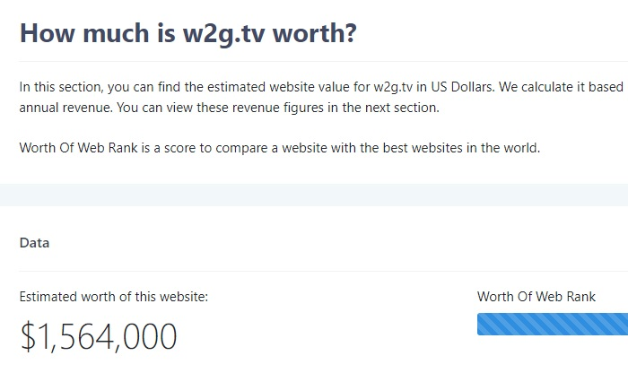
1) Why?
영상을 같이 보는 사이트의 대략적 추정 가치 150만 달러
Notes:
물론,
어 난 모르겠는데 그런적 없는데,
나 유튜브 거의 안봐서 무슨 소리하는지 모르겠는데
이런거 진짜 수요가 있긴 한가?
하시는 분도 계실겁니다.
그런 분들을 위해서 추상적인 설명이나 설득보다는 숫자를 하나 준비했습니다.
SNS 기능 없이 유튜브 영상을 동시 관람할 뿐인 사이트인 watch2gether이라는 홈페이지 가치인데요.
평가 사이트기준으로 환산한 이 사이트의 값어치는 현재기준 약 150만 달러입니다
해당 서비스에 대한 시장성과 수요를 알기 쉽고 표현하고, 거기에 그래서 이거 돈 됨? 이라는 의문도 두 말 없이 해소되는 수치라고 생각합니다.

Slide 6

2) 페르소나
[이름] 김거북
[나이] 만 28세
[직업] 취준생
[특징] 인터넷 인싸
[관심사] 유튜브, 트렌드, SNS
[니즈]
- 유튜브 볼 때 알고리즘 말고 친구들이 보는 영상을 보고 싶음
- 친구랑 같이 영상을 보면서 즐기고 싶음
Notes:
그러면 어떤 분들이 저희 서비스를 이용할까요?
유튜브 사용자라는 시점에서 페르소나로 쓰고 싶은 인물상이 많기는 하였지만,
그 많은 메인 고객 세그먼트 중 하나를 페르소나로 표현해봤습니다.
SNS등의 사용이 활발하고, 자신의 취향을 공유하고 표현하는데 거부감이 적은 20대 김거북씨인데요.
20대 인싸인 여러분들도 비슷한 시각에서 저희 프로젝트를 바라봐주시면 감사하겠습니다.

Slide 7

3) 프로젝트 소개
“나의 유튜브 영상 취향을 공유하고 타인의 취향을 함께 실시간으로 즐길 수 있는 SNS”
[프로젝트 명] TUPLI – YOUTUBE PLAYLIST의 줄임말
[핵심 컨셉] “Playlist를 만들고 그 취향을 공유하거나 동시 상영할 수 SNS 서비스”
[프로젝트 심볼] TUPLI의 아나그램의 Tulip 꽃
[테마 Color] Veri Peri #6667AB
Notes:
그렇게 배경과 페르소나까지 말씀드리고,
드디어 로고와 함께 저희 프로젝트에 대한 간단한 소개할 수 있게 되었네요.
저희 프로젝트 이름은 튜플리입니다!
튜플리는 유튜브 플레이리스트의 줄임말이고
취향 분석 및 공유 SNS 서비스를 <웹 디자인>으로,
영상 동시 시청 및 채팅 환경 서비스를 필요한 <웹 기술>로 구축하여
여러분들에게 제공할 예정입니다.

Slide 8
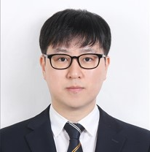
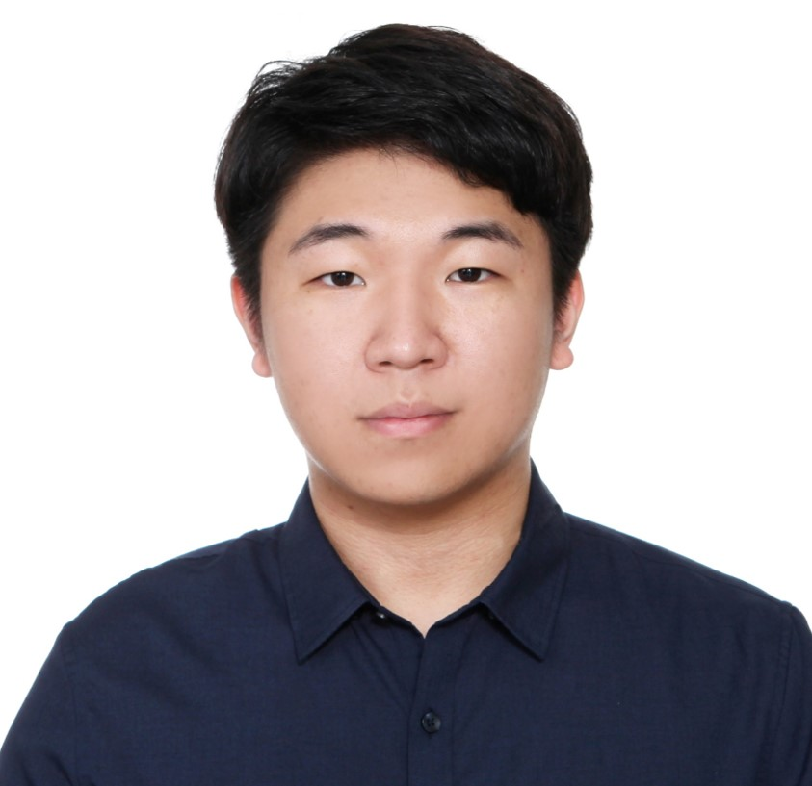

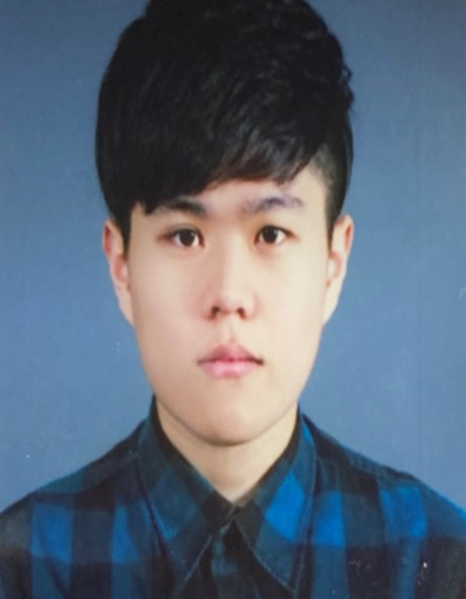

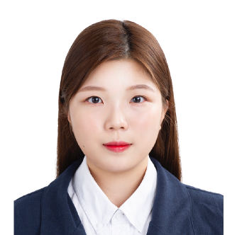
4) 역할 배분
[Backend]
[Frontend]
기술 고문
외부 DB 설계
API 설계 및 관리
아키텍쳐 설계
AWS 및 CI/CD 구성
기획 및 API 설계
강민구(팀장)
김형준
[Frontend]
[Backend]
기획 및 디자인
UI/UX 담당
와이어프레임 및 API 설계
API 설계 및 관리
모델링 및 내부 DB 설계
API 키 관리
김기솔
임다훈
[Backend]
[Frontend]
외부 API 관리
아키텍쳐 및 API 설계
협업툴 및 문서 관리
UI/UX 담당
기획 및 디자인
와이어프레임 및 API 설계
김한길
최하영(부팀장)
Notes:
이번 프로젝트때 저희 각자의 장점을 살릴 수 있게 역할 분담을 진행하였습니다.
크게 백 위주로 작업하시는 분 세분, 프론트 위주로 작업하시는 분 세분으로 나뉘어서
저 같은 경우는 기술 고문, 형준씨가 아키텍쳐 설계, 기솔씨가 기획 및 디자인
이런 식으로 큰 틀을 잡아서 각자의 도메인을 담당하고 다른 분들이 협업 하시는 식으로 작업하였습니다.

Slide 9
02
기술
Notes:
그러면 왜 다음으로 어떻게에 대한 이야기를 하고자 합니다.

Slide 10


















1) 기술 스택
Front-End
Back-End
DataBase
RDS
Maria DB
Vue
Vuex
Spring
Dependency
Service
Redis
GC Storage
EC2
Tools
OpenAPI
OAuth 2.0
RTDB
Kakaopay
Jenkins
Docker
Jira
Notes:
저희가 생각한 서비스를 제공하기 위해
현.재. 저희가 사용하고 있는 서비스의 아키텍쳐입니다.
3주후에는 여기서 더 확장될 예정이고요.

Slide 11
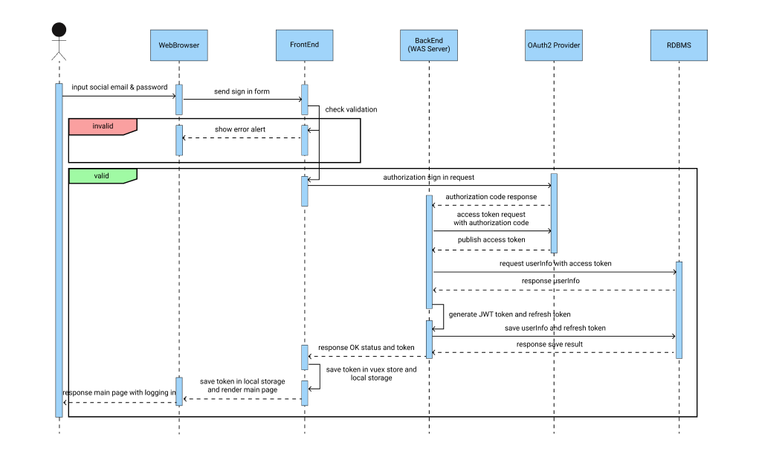
2) 아키텍쳐 (Sequence Diagram)
Notes:
뭐야 벌써 저기까지 했어? 하시는 분들을 위해 시퀀스 다이어그램을 보여드리고자 합니다.
프로젝트 초반부터 시퀀스 다이어그램을 설계했기 때문에,
꽤나 빠르고 안정성있게 아키텍쳐를 구축하고 프로젝트를 진행할 수 있었습니다.
지금 보시는 화면은 그런 시퀀스 다이어그램 중 하나로,
Oauth 를 이용한 회원가입 시퀀스 다이어그램입니다.

Slide 12
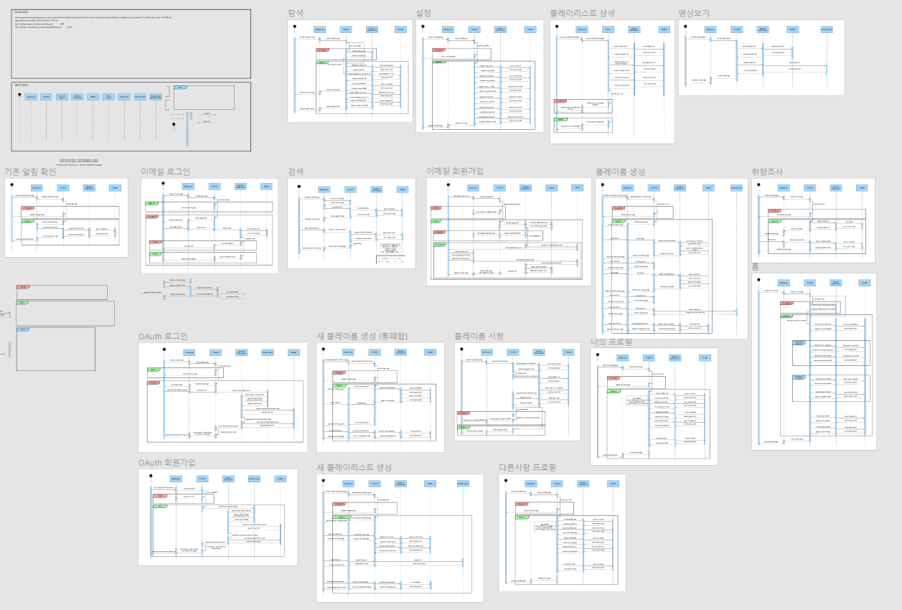
2) 아키텍쳐 (Sequence Diagram)
Notes:
어 저거 하나로 그래봤자…
라고 갸우뚱 하신 분들을 위한 다음 사진입니다.
지금 보시는 것 전부 시퀀스 다이어그램입니다.
첫 설계 단계에서 저희는 18개의 시퀀스 다이어그램을 작성하였고,
현재 저희 노션에는 학습하고 고도화하면서 그 내용을 반영한 최종 다이어그램들이 추가 되어
총 32개의 시퀀스 다이어그램이 있습니다.

Slide 13
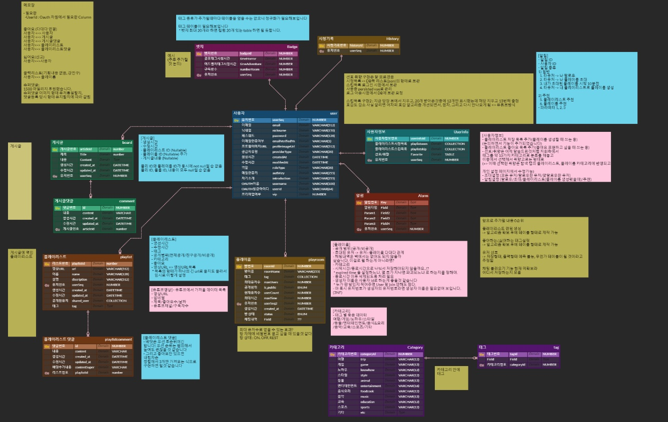
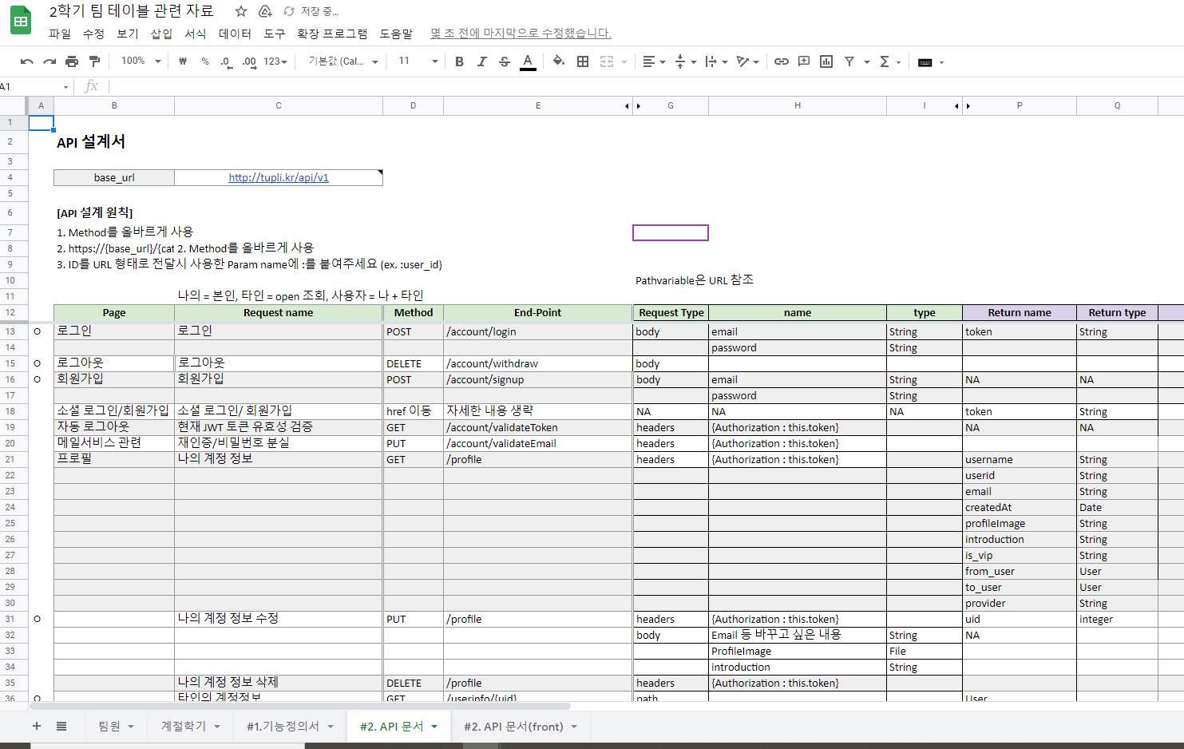
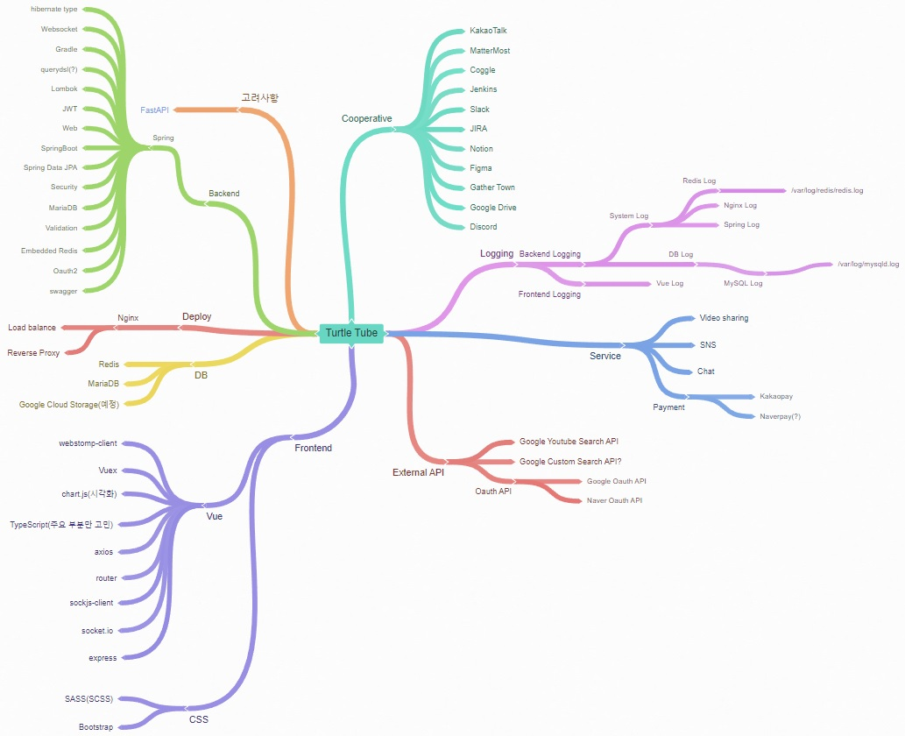
2) 아키텍쳐 (ERD Cloud, Coggle, Google Docs)
[ERD Cloud]
[Google Docs]
[Coggle Brain Storming]
Notes:
그 외에도
ERD 클라우드나
코글을 이용한 브레인 스토밍
구글 독스 엑셀을 통해 API 명세나 요구사항 정의서를 작성하는 등
외부 툴을 적극적으로 사용하여 아키텍쳐 구축에 활용하였습니다.

Slide 14
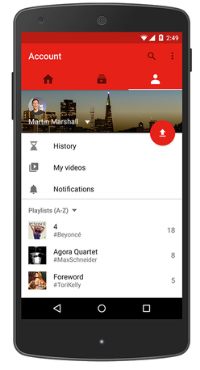
3) 와이어 프레임
모바일 사용자가 많은 유튜브를 고려한 UI/UX 설계
[유튜브 디바이스 별 사용자 비중]
모바일
(70%)
출처: 컴스코어
Notes:
그렇게 나온 진행과정을 보여드리고자 합니다.
지난번 발표 때 실제 화면이 궁금하시다고 말씀해주신 분들이 많으셨는데요,
이번 발표때 실제 화면을 포함한 와이어 프레임을 보여드리고자 합니다.
우선 화면을 보여드리기에 앞서서
저희는 20억 Youtube 유저 중 약 70%가 모바일 유저라는
해외기업 컴스코어의 설문결과를 반영하여
UI/UX를 고려한다면 PC보다 모바일 환경이 우선이다는 결론을 내렸고,
따라서 모바일을 메인으로 화면을 구성하였다는 점을 말씀드리고 싶습니다.

Slide 15
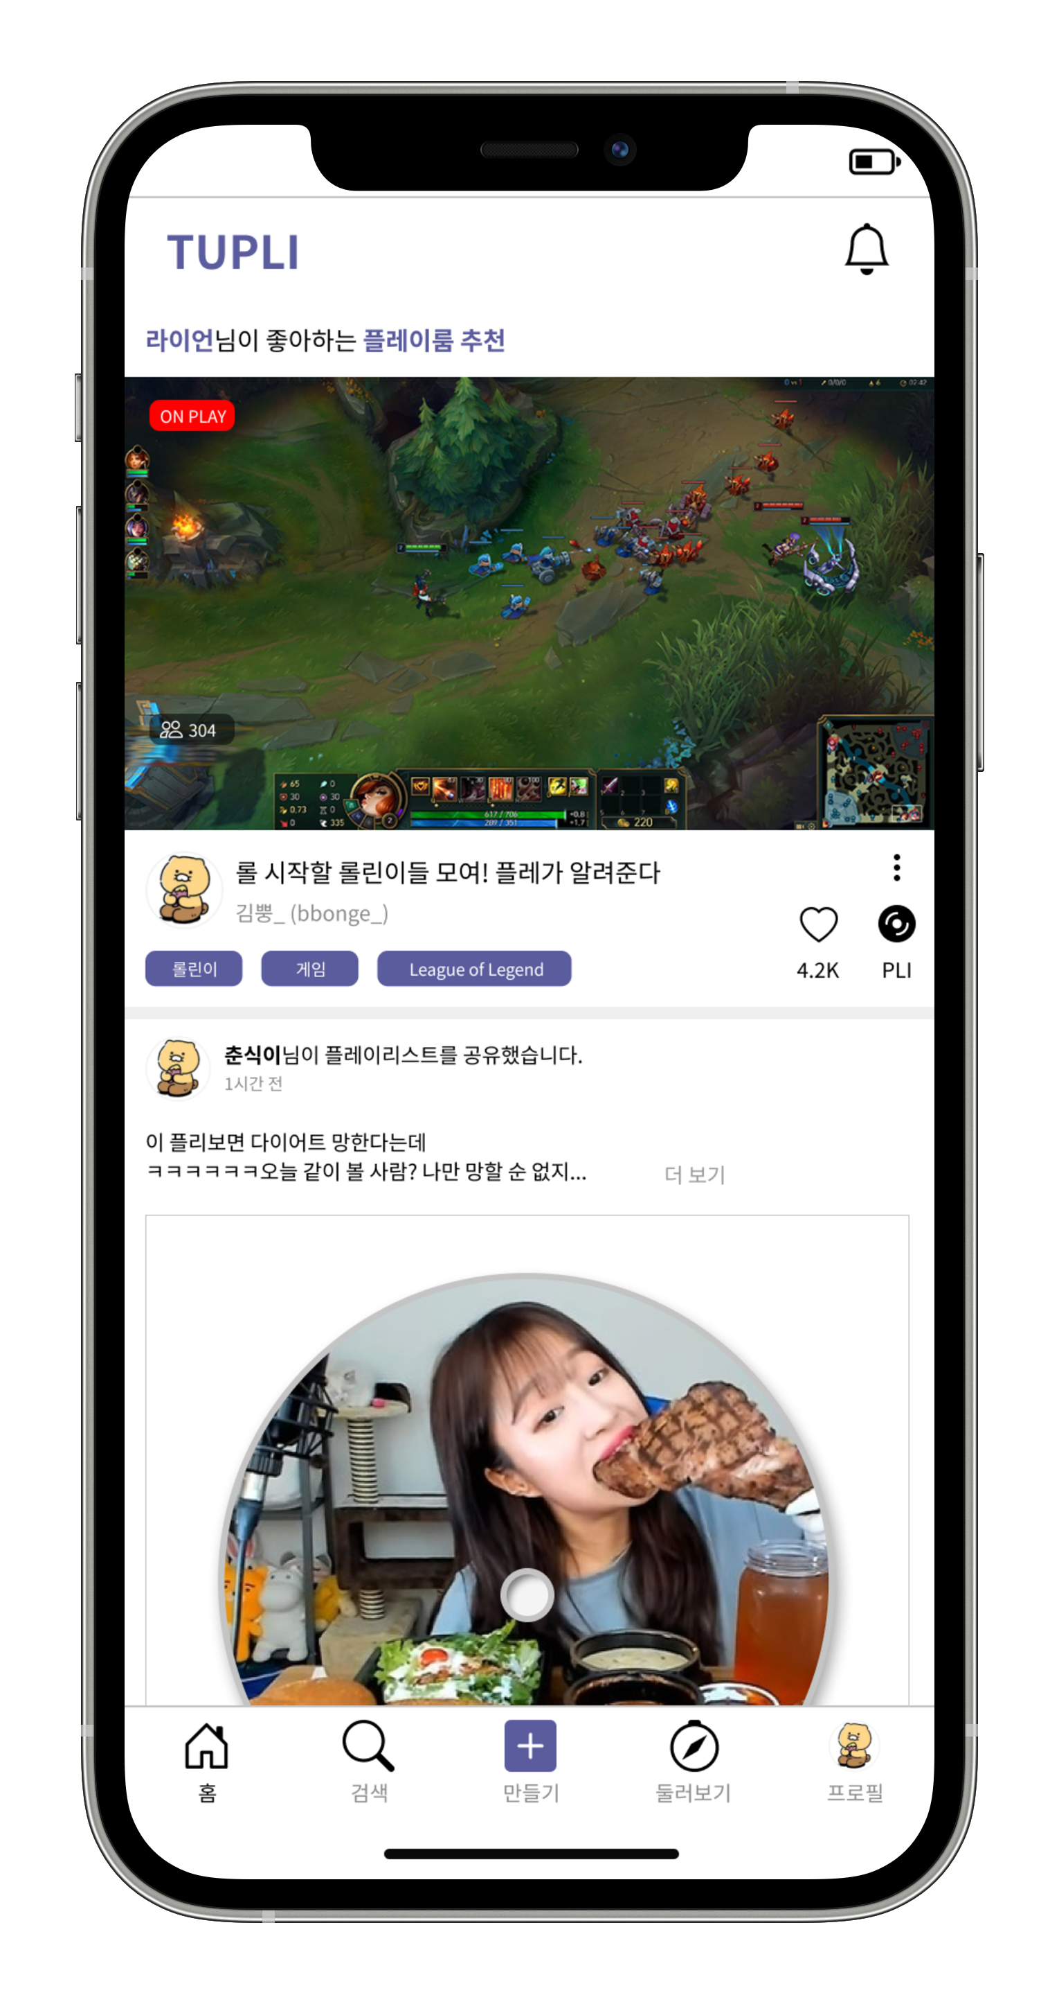
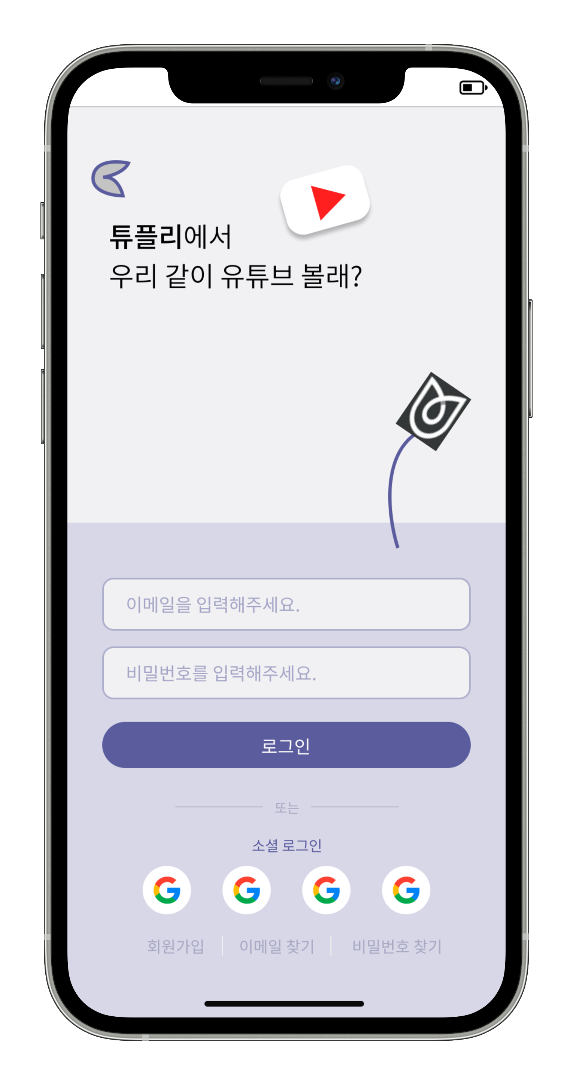
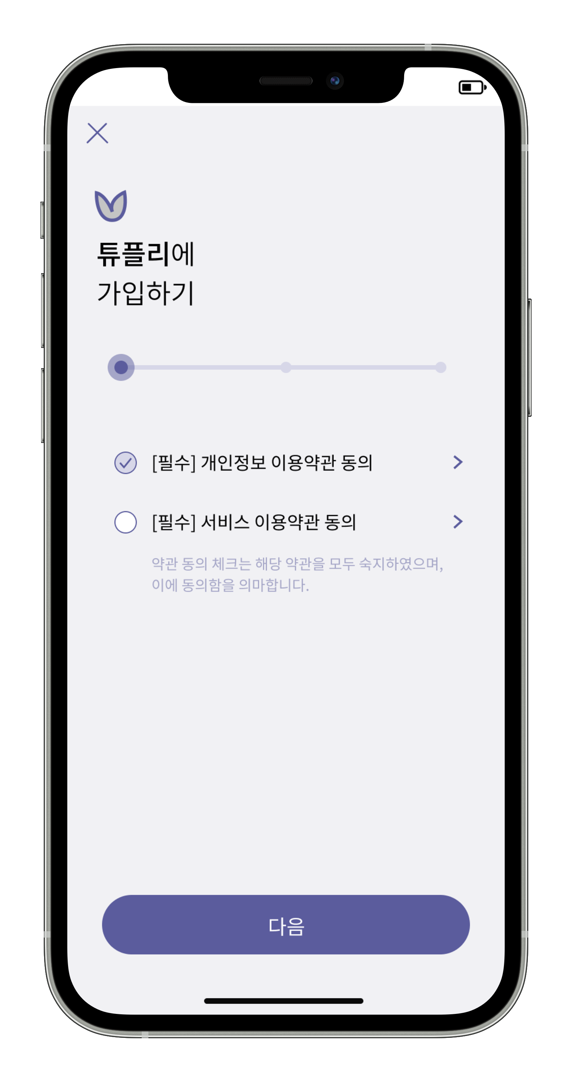
3) 와이어 프레임
[메인페이지]
[로그인]
[회원가입]
Notes:
그럼 시작해볼까요.
지금 보시는 화면 왼쪽부터 차럐대로,
랜드페이지인 메인페이지, 로그인과 회원가입 페이지,

Slide 16
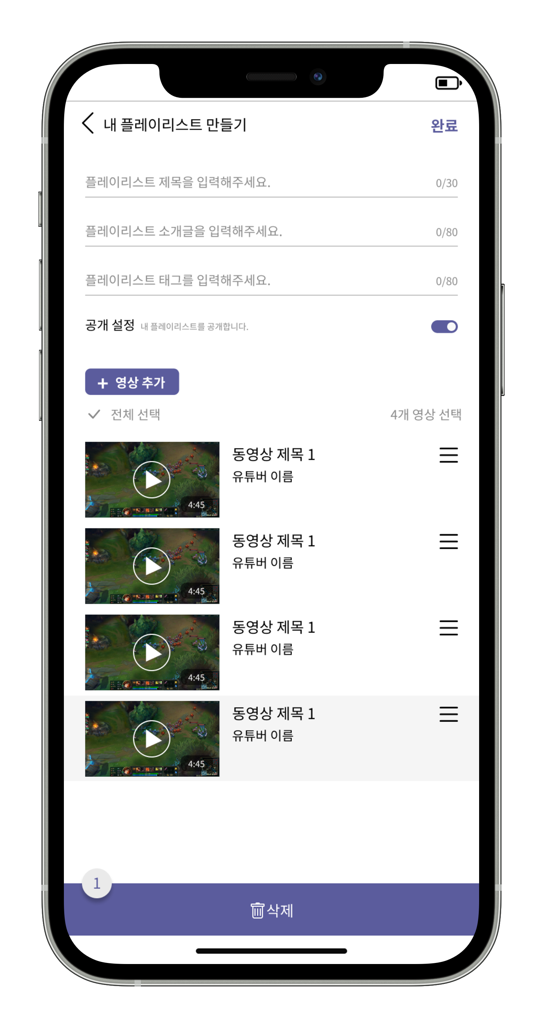
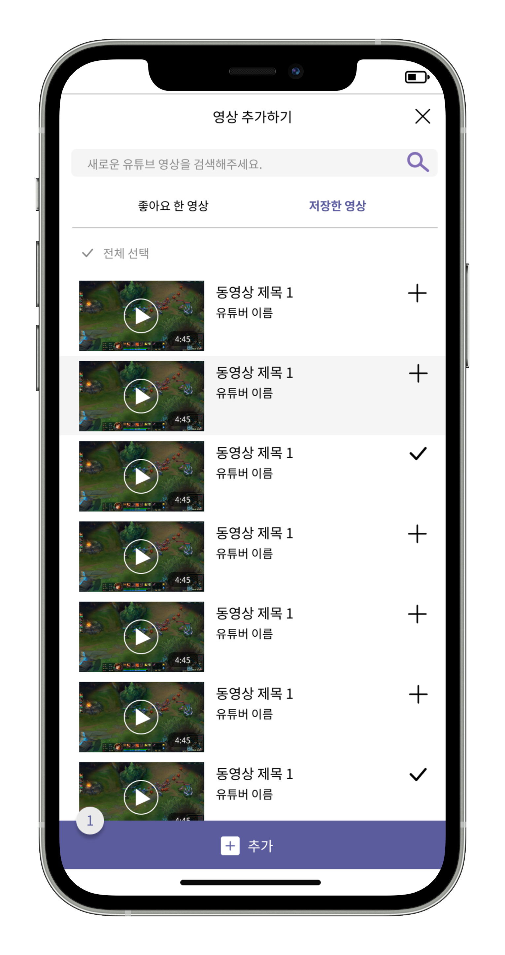
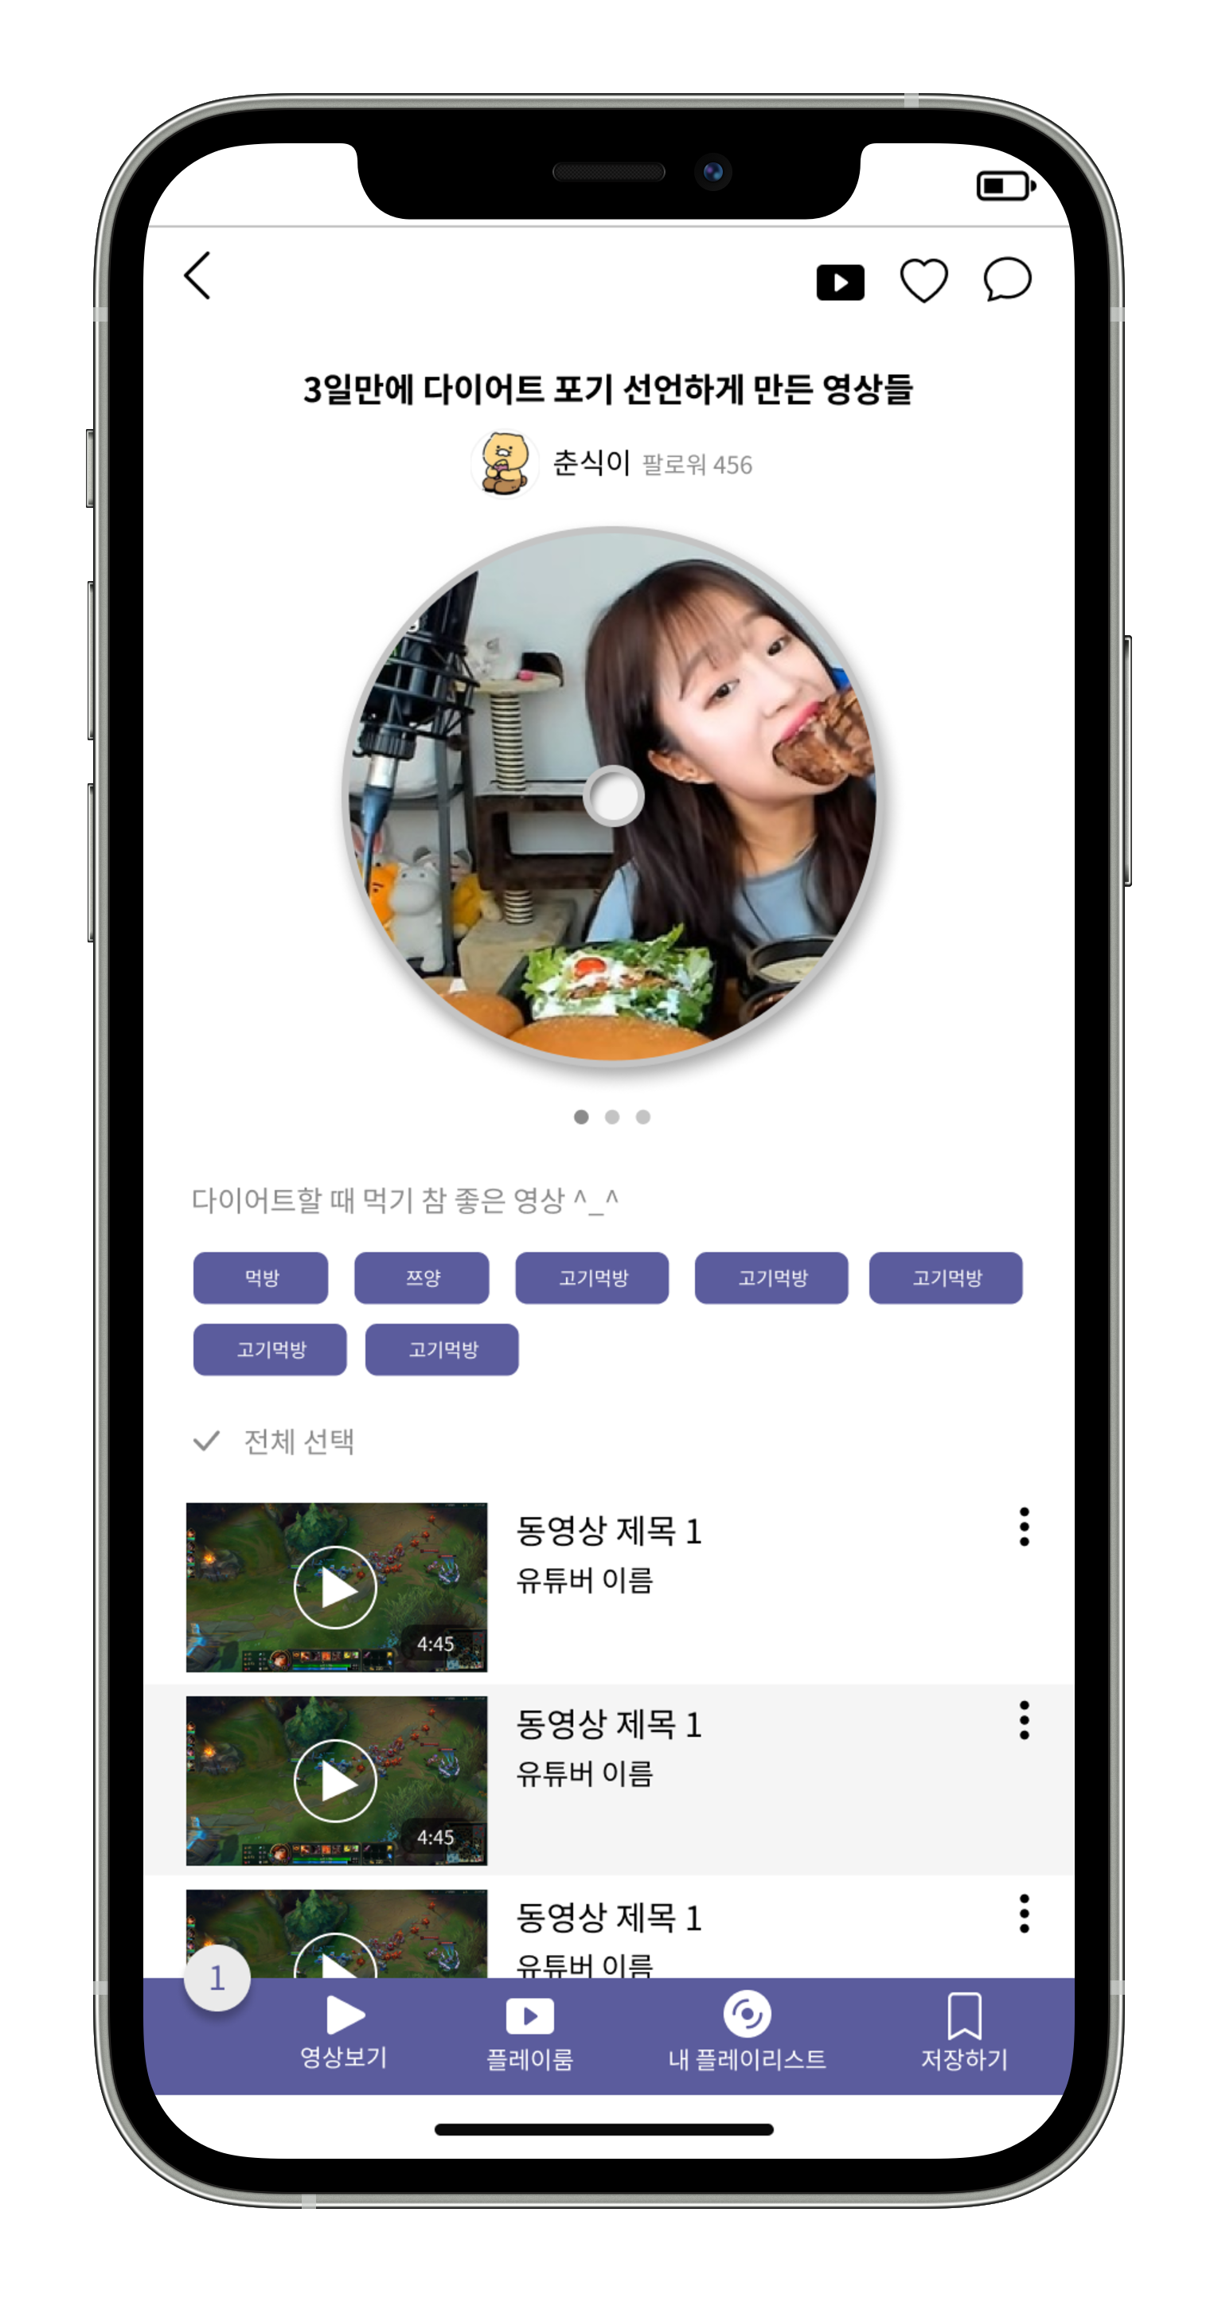
3) 와이어 프레임
[플레이리스트 생성]
[플레이리스트 디테일]
플레이리스트
취향에 맞춰 유튜브 영상 여러 개를
묶어서 만드는 게시물
Notes:
유튜브 영상을 사용자가 묶는 것을 플레이 리스트라고 하는데요.
취향 분석이나 공유에 사용하거나
플레이 룸 생성에도 활용할 수 있습니다.
그 생성과 상세페이지 입니다.

Slide 17
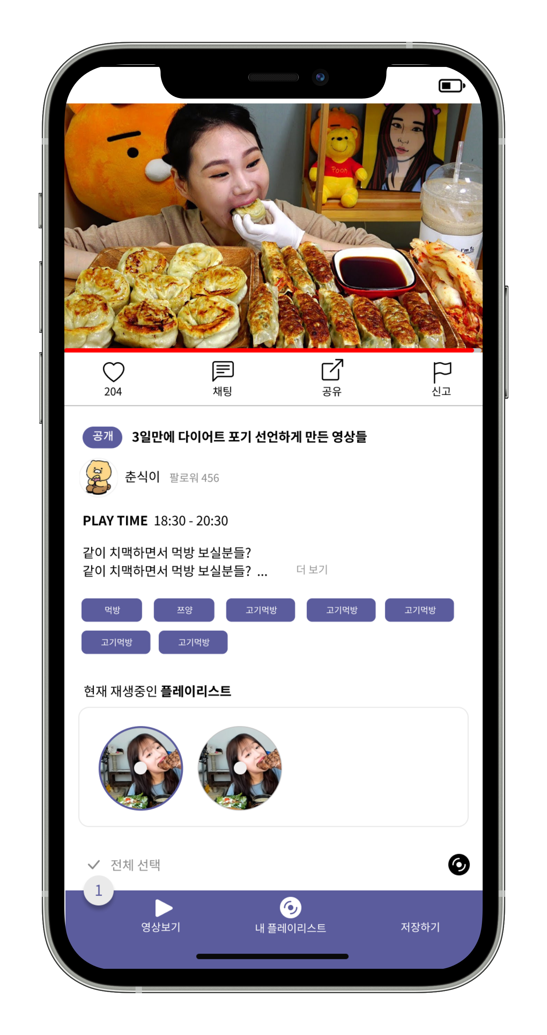

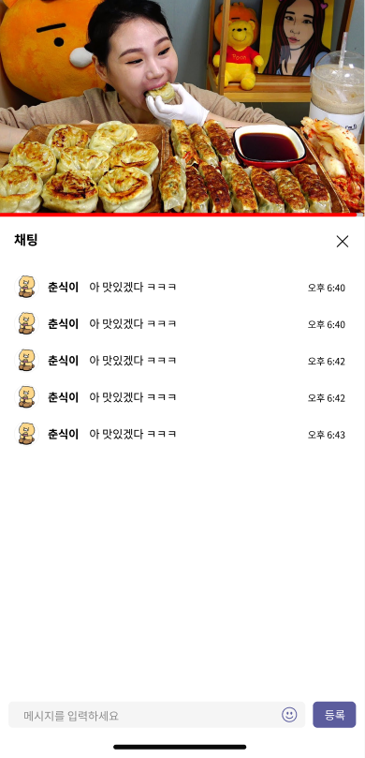
3) 와이어 프레임
[플레이룸 시청하기 디테일 및 채팅]
플레이룸
함께 동시에 영상을 시청하는 공간
Notes:
그러면 플레이 룸은 뭔가 하신 분들을 위한 다음 화면입니다.
영상을 가져와서 다 같이 보고 채팅하는 공간을 저희는 플레이 룸이라고 부르고 있습니다.
그 상세페이지를 보여드리고 있습니다.

Slide 18
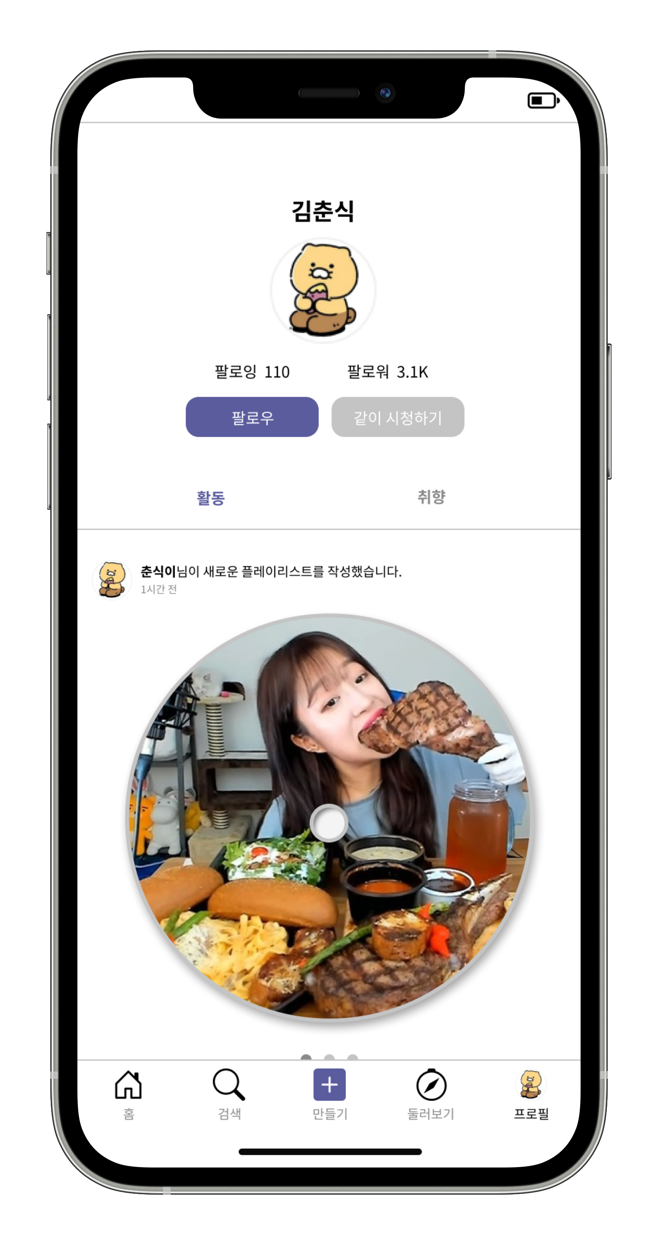
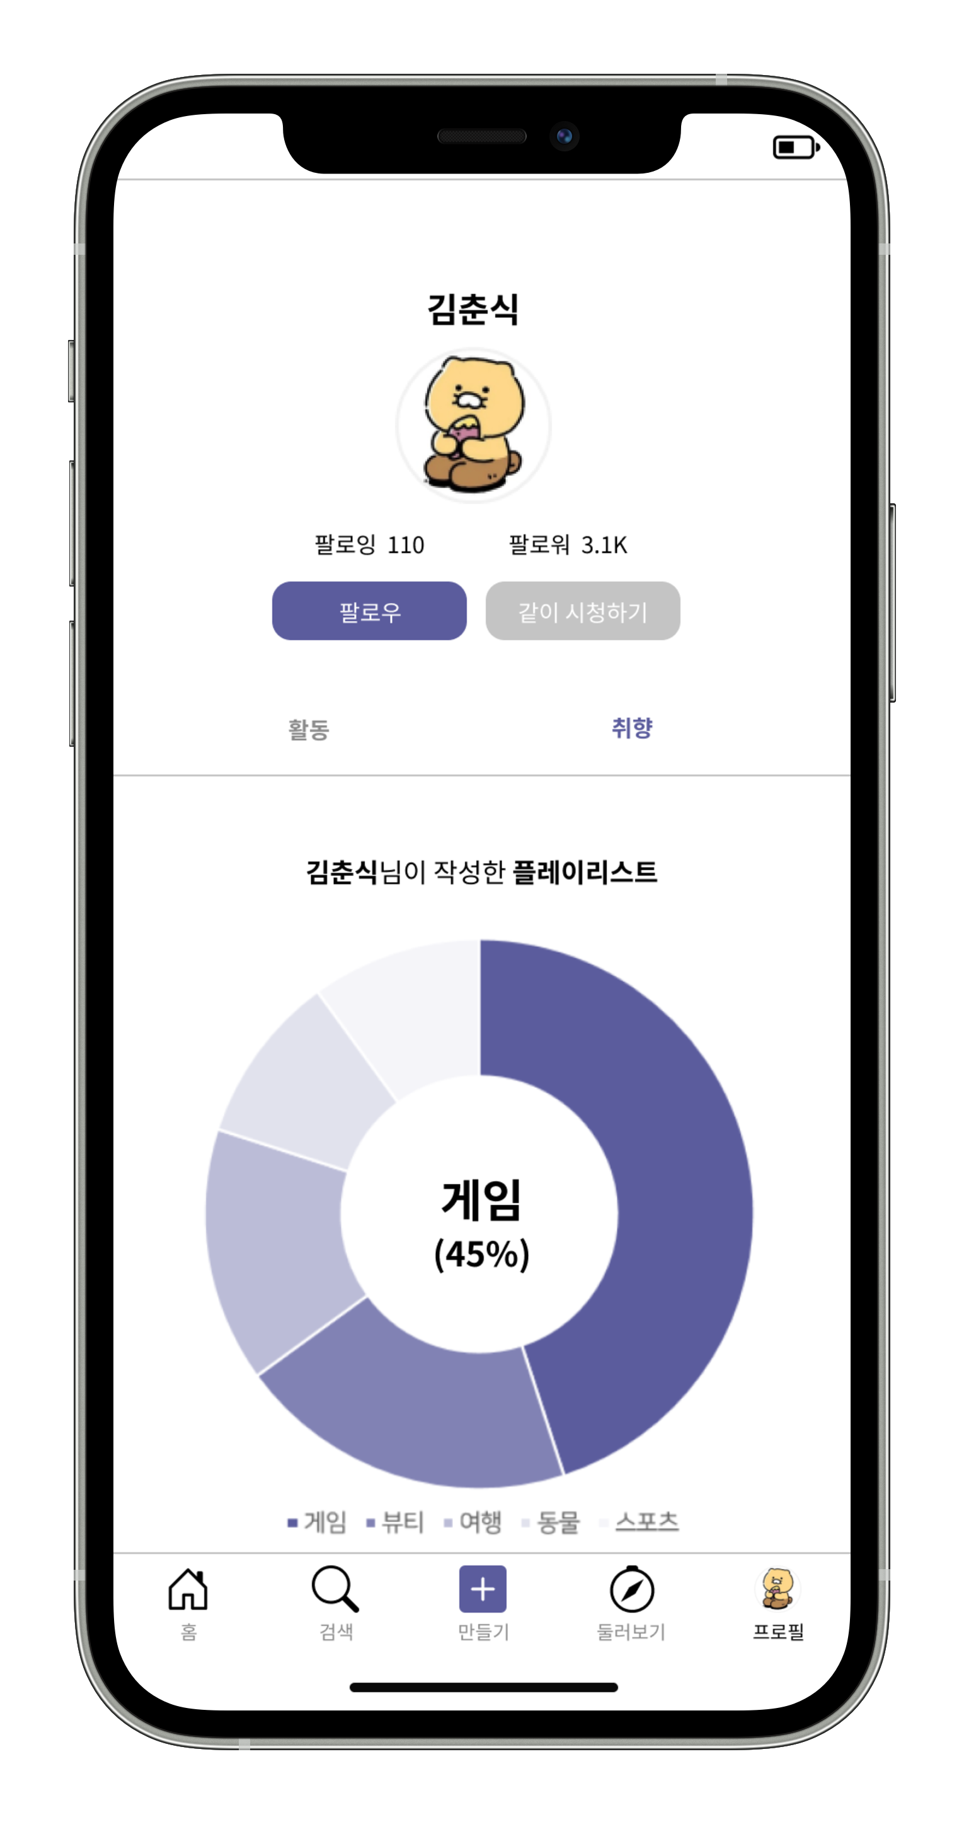
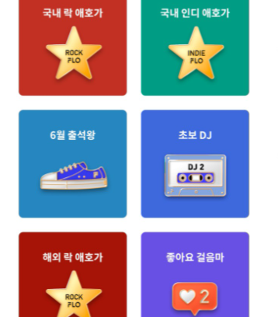
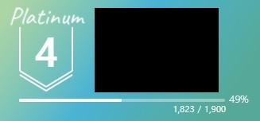
3) 와이어 프레임
[프로필(활동 및 취향분석)]
[배지(게이미피케이션)]
Notes:
그리고 본인의 취향이나 현황을 올리거나
게이미피케이션으로 획득한 레벨, 뱃지등을 자랑할 수 있는 전시관으로도 활용할 수 있는 개인 프로필 페이지

Slide 19
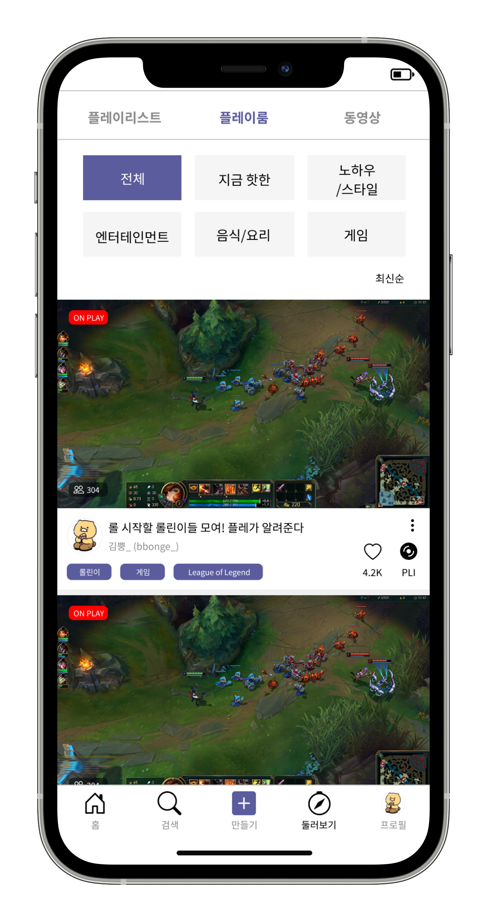
3) 와이어 프레임
[취향 기반 카테고리 별 탐색]
Notes:
그리고 취향별 필터 탐색과

Slide 20
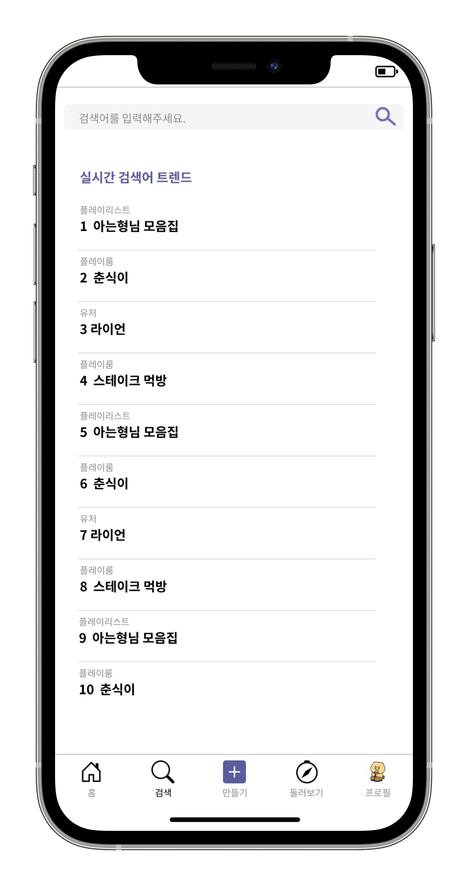
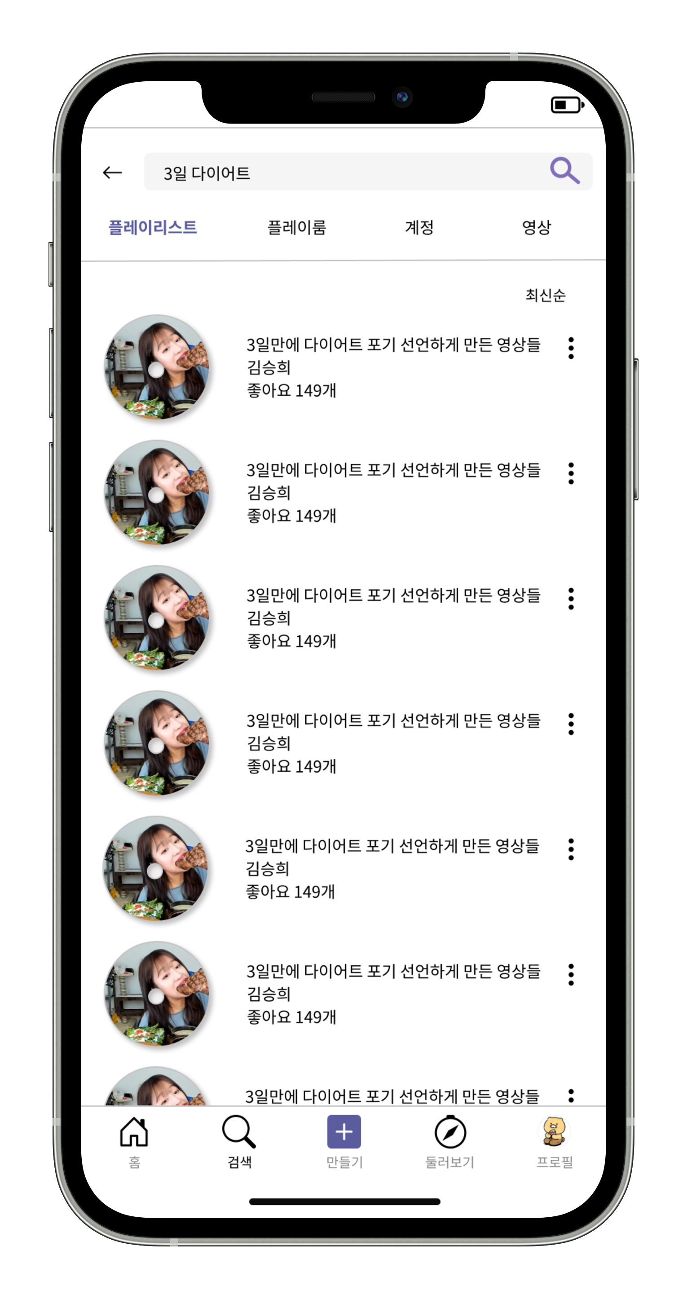
3) 와이어 프레임
[실시간 검색어 트렌드 및 검색]
Notes:
검색 기능을 제공할 예정입니다.

Slide 21
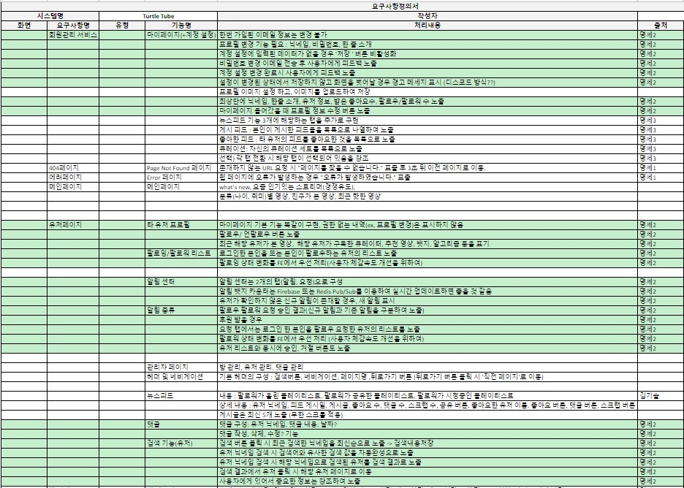
4) 주요 기술 - 명세
[명세 요구사항 정의서]
‘Sub-pjt2’를
8개 대분류,
14개 중분류,
28개 소분류
로 요구사항 정의서로 기능을 정의/ 분류하고 100% 달성
Notes:
여기까지 화면을 보여드렸고요,
어 뭐야 기본적으로 있을 거는 이미 다 있네.라고 생각하시는 분
네 우수한 싸피 프로젝트의 명세에 의거하여
작업을 진행하였기에 나온 성과라고 할 수 있습니다.
저희 프로젝트의 주요 기술 스택을 말씀드리기 전에
명세 달성에 대한 부분만 말씀을 드리자면,
저희는 서브프로젝트2(two) 명세를 요구사항 정의서로 분류/정의하였고,
현 시점에서 그 목표를 100% 달성해두었습니다.

Slide 22


4) 주요 기술 - 동시 시청
Youtube API에 Socket.io, Express를 활용 Iframe으로 영상을 가져와서 시청 가능
월 20억 사용자가 이용하는 익명의 모 사이트와 100.000% 동일한 환경을 제공할 수 있음
Notes:
그럼 이어서
저희 프로젝트의 주요 기술 스택을 몇 가지 말씀드리고자 합니다.
첫번째는 아마 여러분들이 저희 서비스에서 가장 궁금해하실 동시 시청입니다.
현재 제가 발표하는 와중에도 3초마다 인사하고 있는 아저씨는
Youtube API에서 주는 정보를 기반으로,
소켓 아이오
익스프레스
아이프레임등을 활용하여
왼쪽 유저의 재생 버튼 하나로 두 명의 사용자 영상이 동시에 재생되는 것을 보여주는 시연 영상입니다.
그리고 영상 기반 SNS인 만큼 제공 스트리밍 환경에 대해 궁금하신 분도 계셨는데요.
월 20억명의 사용자가 이용하는 모 사이트와 100.000% 동일한 환경을 제공해드릴것을 저 말고 유튜브가 약속드리겠습니다.

Slide 23
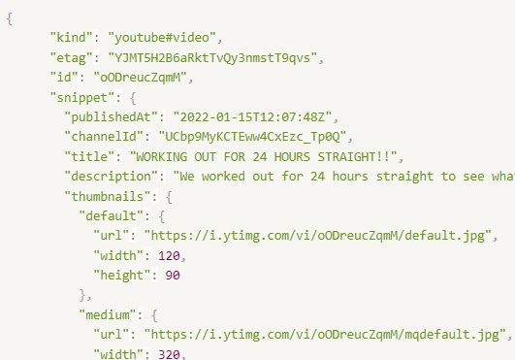
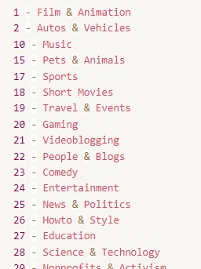

4) 주요 기술 – 취향 분석
메타 정보의 커스텀 태그화
사용자 행동을 점수로 반영하고 가중치를 부여
[ Youtube JSON DATA]
[ Basis Tag & Custom Tag]
Notes:
다음은 취향 분석입니다.
행동과 목적 유튜브 태그 등의 기본정보와 메타정보를 이용해
기본 태그 외에도 속성과 특성을 조합한 커스텀 태그 등을 제공하고,
이를 기반으로 한 추천 시스템을 구축했습니다.
현재는 기본적인 추천 시스템이 구축되어 있으며,
3주 후에는 조금 더 고도화된 추천 시스템을 경험하실 수 있을 것입니다.

Slide 24

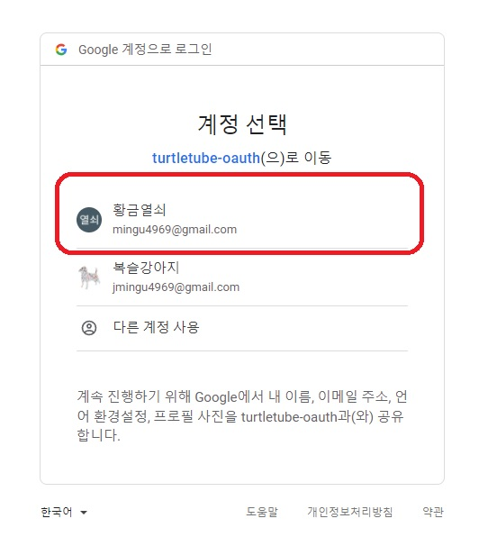
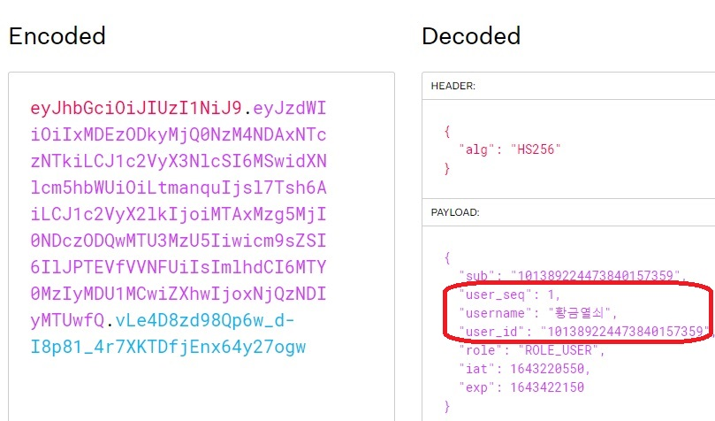
4) 주요 기술 – 회원 관리
OAuth 발급 토큰을 기반으로 일반 회원과 동일한 secret key를 사용한 JWT Access Token 발급
Oauth 회원도 일반 회원과 동일하게 JWT payload에 자유롭게 정보를 적재할 수 있게 구현
JWT Token
OAuth회원
OAuth 2.0
일반회원
Spring Security
Notes:
이어서 회원관리입니다.
회원가입으로 스프링 시큐리티 환경에서 일반 회원 외에도 오오쓰 회원을 구현하였습니다.
오오쓰 회원의 토큰 페이로드 설정을 자유롭게 설정하는 수준까지 구현해 두어서,
오오쓰 회원도 스프링 시큐리티와 jwt가 제공하는 안전하고 편한 회원 정보 교환을 수행할 수 있게 하였습니다.

Slide 25
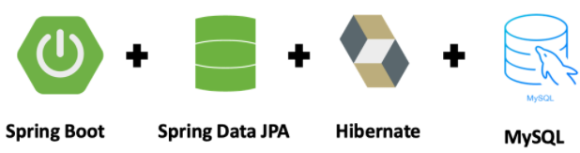
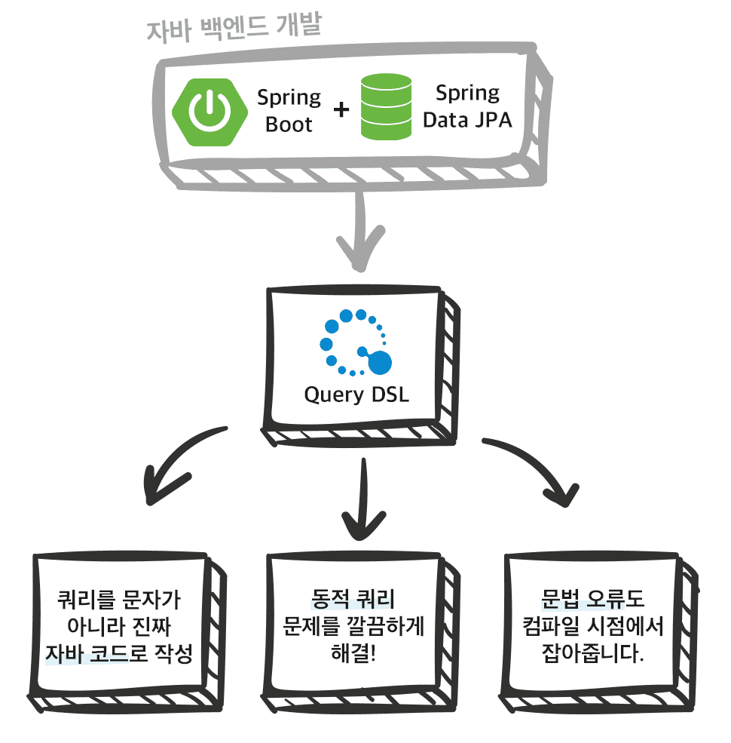
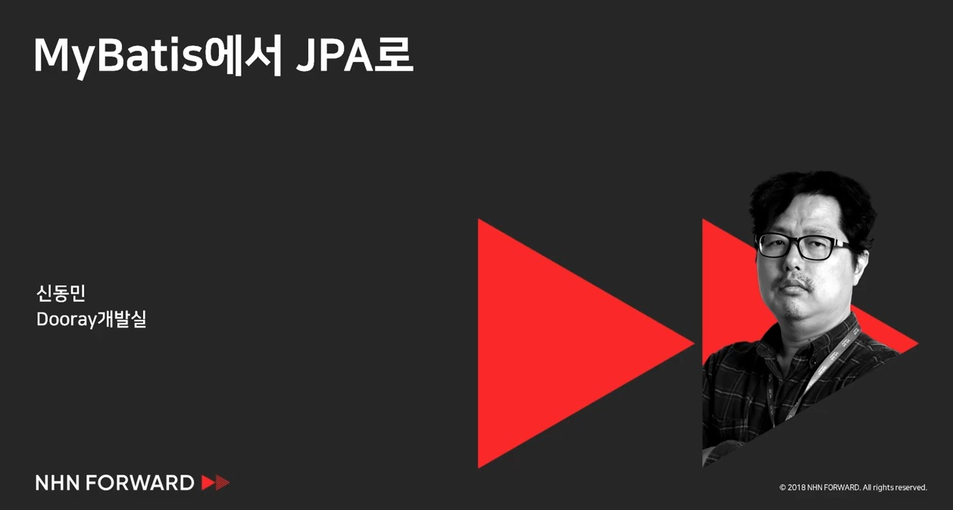
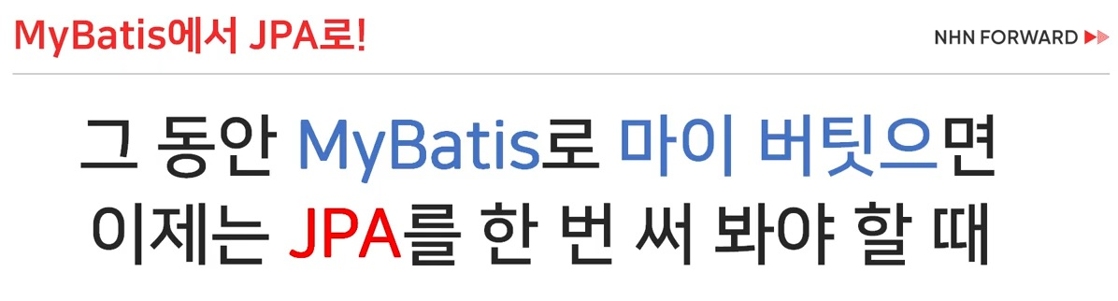
4) 주요 기술 – JPA + Querydsl
DB에 종속되지 않고 객체 지향 설계 가능
현재 RDBMS에 관련된 모든 설계를 Spring Data JPA와 Querydsl로 구축
[2019 NHN FORWARD Mybatis에서 JPA로]
Notes:
다음은 DB 제어입니다.
JPA를 통해 ORM인 하이버네이트를 사용하여
DB에 종속되지 않은 객체중심개발을 하고,
동적 쿼리등의 가려운 부분을 querydsl로 긁어서
빠른 생산성은 물론 유지/보수 등의 관리가 편한 개발 환경을 조성하였습니다.
JPA에 대한 얘기는 15분 발표가 아니라 50분을 발표해도 모자란 내용이니,
복잡한 실무에서 스프링 데이터 JPA와 Querydsl의 조합은 선택이 아니라 필수이고,
마이바티스로 마이 버팃으면 이제는 JPA 써봐야 될 때라는 3년 전 NHN 컨퍼런스 내용을 끝으로 넘어가겠습니다.

Slide 26

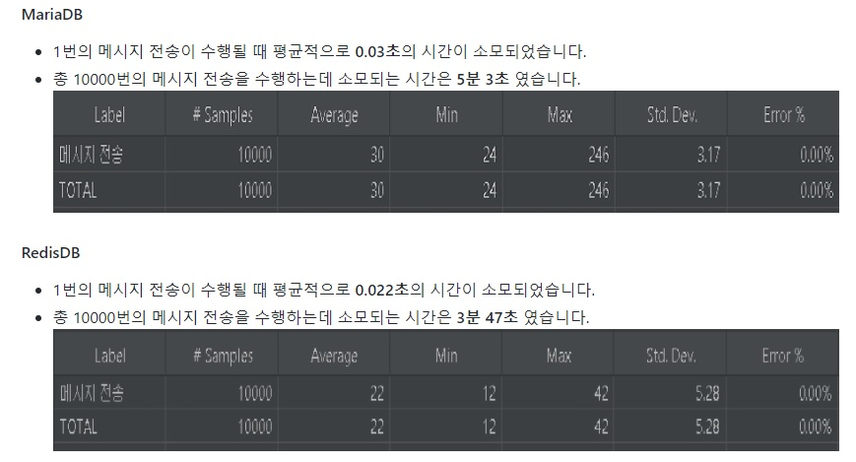

4) 주요 기술 – WebSocket + REDIS
STOMP 프로토콜은 스프링 docs에서 추천하는 메시징 구현 프로토콜
+ NoSQL DB인 REDIS와 연결해서 성능 향상
WebSocket
Redis
Notes:
플레이 룸 구현에 필요한 채팅, 메시징 기능을 STOMP 프로토콜 환경에서
웹 기술 핵심 기술 중 하나인 웹 소켓으로 구현하였을 뿐 아니라,
NoSQL인 Redis에 해당 DB를 분리하고 저장함으로써 응답시간과 성능을 고도화 하였습니다.
REDIS 쓴 이유가 궁금하신 분들도 있을텐데요.
오른쪽에 보이시는 표는 마리아 DB와 인메모리 방식의 Redis를 이용했을때 채팅의 응답시간이 36% 감소하였다는 분석 자료입니다.
IO가 자주 발생하는 채팅을 제어하는 DB를 메인 DB와 분리하는 것으로 1차적으로 부담을 경감할 수 있고,
작업 속도와 성능도 빠르다는 점에서 외부 REDIS DB를 구비하여 연결하였습니다.

Slide 27
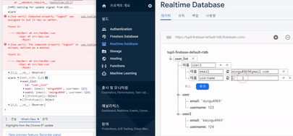
4) 주요 기술 – Firebase Realtime DB
자체적으로 제공하는 FCM 서비스나 Firestore를 사용하지 않고 Realtime Database만을 채택
+ 알림 허락 없이 알림 가능, 별도 request 없이 프론트에 실시간으로 DB 변경 내용 반영
SSAFY 9시
유튜브 수업 알림도 실시간으로 가능 ☺
Info
Client
No Request
Notes:
Firebase? 원래 백이 해야되는거 서비스 이용한거 아니야?
네. 아닙니다!
일을 줄이기 위해서가 아닌 더 많은 일을 하기 위해서 Firebase의 일부 기능인 RTDB 만을 채택하여 실시간 알림을 구현했습니다.
그게 바로 지금 여러분들이 보고 계신 화면 오른쪽 시연 영상인데요.
시연 영상속에서는 DB 내용 변경만으로 어떠한 리퀘스트 하나 없이, 프론트 쪽 콘솔에 변경 내용이 전달되는 것을 보실 수 있습니다.
이 점을 이용하면 사용하면 팔로우한 유저가 플레이룸을 만들었을때 실시간으로 알림을 받게 하는 등의 활용이 가능합니다.

Slide 28

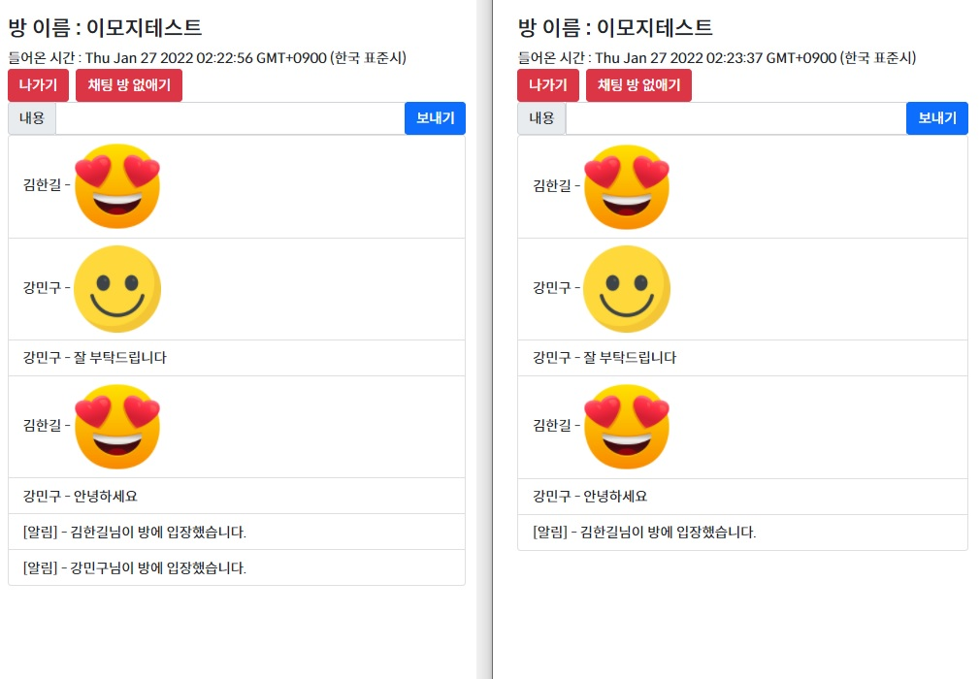
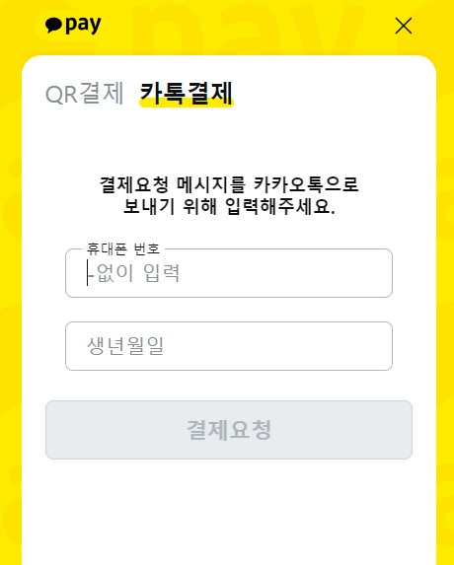
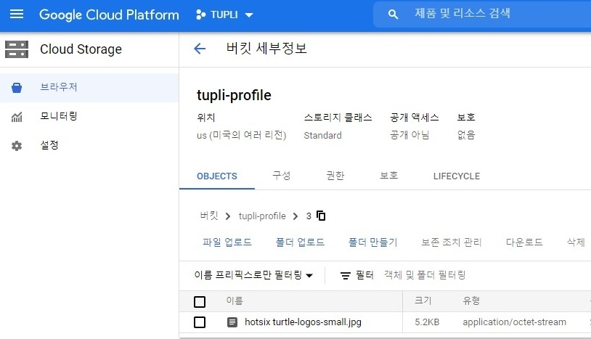
4) 주요 기술 – 기타 기술 스택
채팅 치기 귀찮을 때는 이모티콘, 이모지
이미지 변환 + static한 주소로 업로드 하는 Google Cloud Storage
프리미엄 회원 구현을 위한 결제 모듈 KakaoPay
모바일이라
채팅치기 귀찮아?
이모지써 그럼!
Notes:
그 외에도 영상 보다가 채팅하기 귀찮은데 어떡해라고 생각하시는 분을 위한 이모티콘, 이모지
썸네일이나 프로필 이미지를 static하게 저장하기 위한 Google Cloud Storage
수익/상용화 기술 구현을 위한 카카오 API를 통한 결제 모듈 구현을 이미 마치고 적용을 기다리는 상태입니다.

Slide 29
03
피드백
Notes:
그럼 이어서 아이디어 해커톤때 받은 질문에 대한 피드백과 답변을 해드리고자 합니다.

Slide 30
피드백 1
Q.
현재 유튜브에는 실시간 영상 공유 기능이 없는 것으로 알고 있는데, 사용자 수요를 잘 읽으신 점 멋지다고 생각합니다. 유사 서비스(넷플릭스 파티, 왓챠 파티 등)에 비해 어떤 특이점/장점이 있는지가 궁금합니다
A.
우선 칭찬 감사합니다!
가장 큰 차이는 취향 분석 서비스를 기반으로 한 취향 공유 SNS라는 점입니다.
유튜브 영상 같이 보기 기능은 어디까지나 저희가 자랑하는 핵심 서비스 중 하나일 뿐입니다.
그래도 굳이 영상보기 기능에서만 비교를 하자면…
Notes:
넷플릭스, 왓챠 파티와의 차이점과 특이점을 여쭤본 질문입니다.
답변 읽기

Slide 31


피드백 1
상호명
왓챠 파티, NETFLIX 파티
튜플리
영상 길이
드라마, 영화 등 긴 영상
(스스로 긴 영상이 특징이라 광고)
영상 조합에 따라 자유로운 길이 조절
사용자
유료 회원 서비스
기본 무료 회원 + 프리미엄
접근성
NETFLIX : 브라우저 제한,
전용 확장 프로그램, 앱(rave) 필요
없음
채팅
왓챠 파티 : 일반 채팅
이모지 기능 지원
기타
취향 분석, SNS, 게이미피케이션
Notes:
우선 왓챠나 넷플릭스는 스스로 광고에 쓸 정도로 장편의 영화나 드라마에 특화되어 있고, 그 만큼 마음의 준비를 하고 와야 하지만,
저희는 플레이리스트 조합에 따라서 장편의 영상 외에 가벼운 영상 모음 등도 제공 가능해서 가볍게 접근할 수 있다는 점
두 서비스 다 이용권이 필요한, 그러니까 기본 유료 서비스인데에 비해 저희는 가입만 하면 기본 무료인 점. 넷플릭스 파티 같은 경우 이런 저런 설치가 필요하지만 저희는 필요 없다는 점
왓챠 파티는 기본 채팅만 구현 되어있지만 저희는 이모지와 이모티콘을 제공해준다는 정도의 차이가 있습니다.

Slide 32
피드백 2
Q.
Turtle tube 라는 서비스명의 유래를 알고 싶습니다.
A.
Turtle tube는 저희 핫식스 마신 거북이들이 만든 유튜브 프로젝트임을 뜻하는 코드네임입니다.
그러니 저희 서비스는 제공자 핫식스 터틀즈, 코드네임 터틀 튜브, 프로젝트명 튜플리가 되는 것이죠.
튜플리는 앞서 말한 바와 같이 유튜브+플레이리스트의 뜻을 가지고 있습니다!
코드네임은 익명성을 유지한 채 공공 장소에서 당당히 프로젝트에 대한 얘기를 할 수 있게 해주고,
애초에 별칭을 붙인다는 행위 자체를 프로젝트에 애착을 갖게 하는 요소가 된다던가 하기 때문에
현업에서 실제로 쓰이는 방식입니다.
Notes:
서비스명 유래에 대한 질문이었는데요.

Slide 33
피드백 3
Q.
동영상 스트리밍의 핵심은 높은 화질과 끊김이 없는 자연스러운 라이브 재생이라고 생각합니다. 좋은 서비스 부탁드립니다 ~ !
A.
우선 저희는 영상 기반 SNS 플랫폼인 것을 한번 더 말씀 드리면서,
굳이 다시 한 번 강조하자면, 영상 스트리밍 서비스에 한해서는 월 20억명의 사용자가 쓰는
모 플랫폼과 100.000% 동일한 환경의 스트리밍 서비스를 제공해 드립니다.
Notes:
스트리밍 환경에 대한 질문이네요.
답변 읽기

Slide 34
피드백 4
Q.
1) 기존 유튜브를 기반으로 한 서비스에서, 기존 영상을 재가공 or 크롤링 해서 올릴 시 말씀하신 수익을 창출할 수 있는지가 궁금합니다.
2) 원본 콘텐츠 제작자의 승인? 또는 저작권 문제를 어떻게 해결하실 지 궁금합니다
A.
유익한 질문 감사합니다. 이 질문의 키워드는 2개입니다.
유튜브 API를 이용한 수익화와 저작권 문제.
첫 번째 수익화, 가능합니다.
우선 유튜브 측에서도 API 수익 창출 가이드라인이라는 것을 명시한다는 점으로 알 수 있고,
(https://developers.google.com/youtube/terms/api-services-terms-of-service)
형태는 다르지만 유튜브 영상을 소재로 운영하고 수익화 하는 서비스가 존재하는 것도 확인했습니다.
가이드라인에 대하여 25항에 달하는 것을 다 읽기는 시간이 없으실 테고,
여러분들이 만약 유튜브 영상 관련으로 수익을 내실 때는 크게 두 가지 기억하시면 됩니다.
영상 재가공 금지. 직접 가져오기 금지. 물론 저희는 둘 다 해당 없습니다.
Notes:
다음 질문으로 넘어가서,
<답변 읽기>

Slide 35
피드백 4
Q.
1) 기존 유튜브를 기반으로 한 서비스에서, 기존 영상을 재가공 or 크롤링 해서 올릴 시 말씀하신 수익을 창출할 수 있는지가 궁금합니다.
2) 원본 콘텐츠 제작자의 승인? 또는 저작권 문제를 어떻게 해결하실 지 궁금합니다
A.
두번째 저작권입니다.
개인적인 취미때문에 저작권에 조금 민감합니다.
뭐 예를 들어서 오늘 저희가 발표에 사용한 이모티콘도
상업 이용까지 가능한 이모티콘이었습니다.
그래서 애초에 저는 이 부분 문제 없는 것 알고 시작한 프로젝트지만…

Slide 36



피드백 4
한국저작권위원회에 유선 상담 포함 2번에 걸친 법률 상담을 진행, 1차적 책임은 없음
파티룸에서 청소년이 술, 담배를 할 경우, 장소만 제공하는 파티룸과 그 업주에게
그 책임을 물을 수 없다.(청소년보호법 44조) 의 디지털 버전
잘못한 것은 파티룸과 업주가 아닌
파티룸에서 음주가무를 벌인 청소년 본인
Notes:
저작권의 자의적 해석이라는것도 정말 무섭고 여러분들도 납득하시기 힘들 것이라고 생각해서
여러분들의 걱정을 덜어드릴 겸 한국저작권위원회에 유선을 포함, 2번에 걸친 법률 상담을 진행했습니다.
결과만 말씀드리면 지장 없습니다.
우선 결과중에서 제일 먼저 말씀 드리고 싶은건 저희에게 1차적 책임이 없다는 부분입니다.
조금 다르지만, 이해하기 쉬운 예시를 들자면,
저희는 파티룸을 빌려줬을 뿐이고
청소년이 파티룸을 빌리고 그곳에서 담배를 필 경우,
처벌받는건 청소년이다
정도로 생각해주시면 되겠습니다.
파티룸은 예시긴 하지만 실제로 이건 다른 업계나 서비스에서 쓰이고 있는 방식입니다.
https://www.fnnews.com/news/201912201448511045

Slide 37
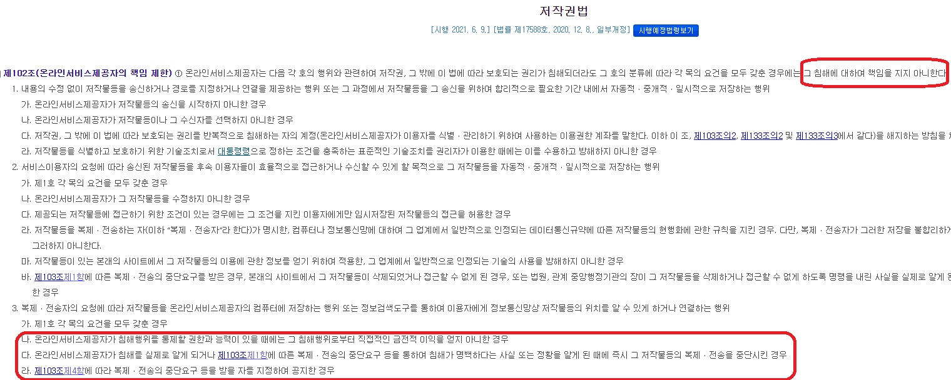
피드백 4
Notes:
물론 진짜 엄청 엄격히 따지면 방조죄를 적용할 수 있다는 조언도 받았는데요.
여기서 상담해주신것이 나오는 것이 저작권법 102조입니다.
이 부분도 요약하자면, 박스 친 부분만 보시면 되는데,
관리자를 선정하고 전송 중단 요구를 할 창구가 있으면 면책사항이 된다는 내용입니다.
만약에 자신의 영상 권리가 침해받았다고 생각한
영상 저작권자 본인이
저희 홈페이지에 찾아와서
신고할 곳이 없으면 방조죄가 적용될 수 있습니다.

Slide 38
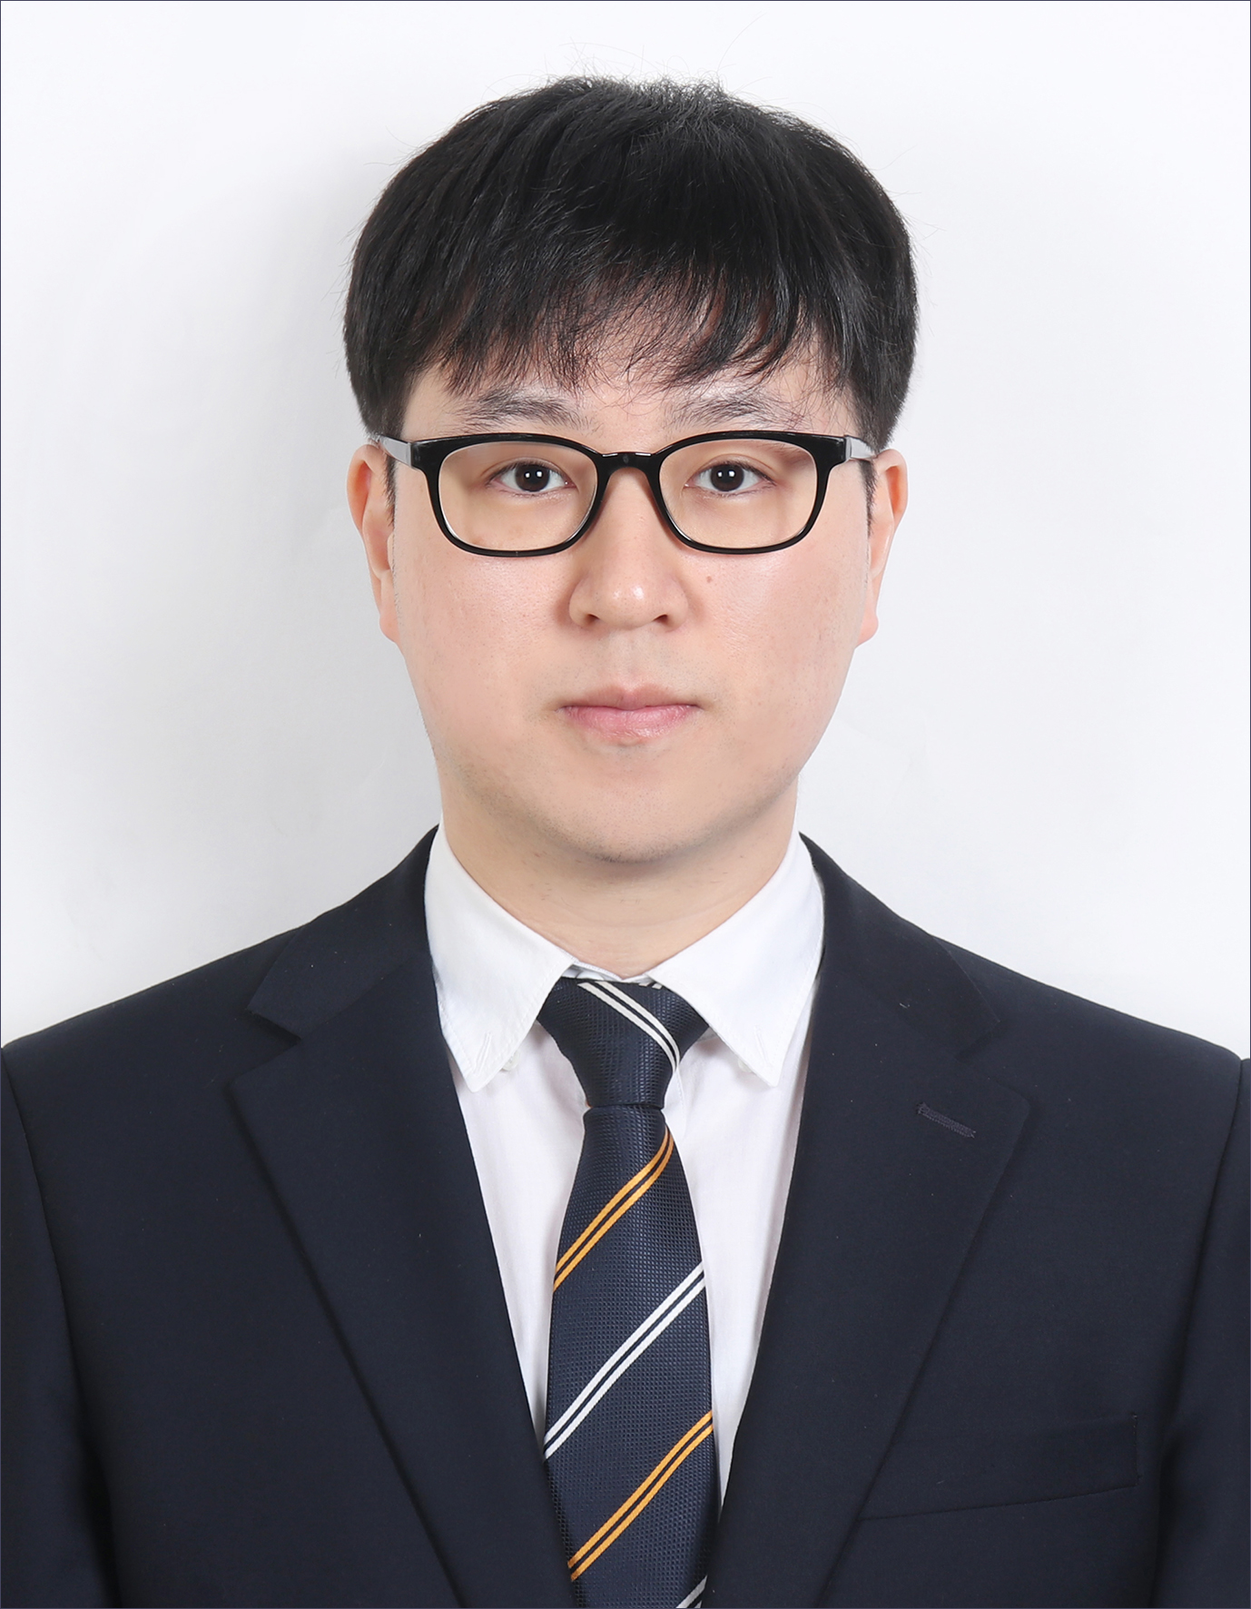
피드백 4
TUPLI 관리자
강민구
본 이용약관을 위반한다고 생각하는 TUPLI 방을 발견하면 저희에게 연락해 주십시오.
- TUPLI 이용 약관(Service of Term) 중
Notes:
그래서 어디서 많이 본 분을 저희 프로젝트 관리자로 선정하고
이용 약관에 이에 대한 내용과 연락 링크를 기재해 둠으로써 그런 작은 틈새까지 막아두었습니다.
발표 시간과 템포상
자세한 내용이 많이 생략되어 있는데,
발표자료에 따로 기재하여 두었습니다.

Slide 39
피드백 5-8
Q.
Q5. 신선한 아이디어!! / 참신하고 좋은 아이디어 같습니다.
Q6. 기대됩니다. / 실제로 있다면 사용해보고 싶은 서비스라는 생각이 들었습니다.
Q7. 기대됩니다!!! / 2010년대 초반부터 아프리카 tv -> 유튜브, 트위치를 줄곧 봐온 유저입니다. 완성된 서비스가 정말 기대되네요~!
Q8. 잘 모르겠지만 잘 하실 것 같습니다… / 프로토타입을 공개하지 않아 추측이 어렵습니다만 기대는 높습니다.
A.
그 외에도 기타 여러분들의 성원을 받았습니다.
네 잘 부탁드리겠습니다.
실제 어느정도 구현된 영상을 보고도 이 기대가 이어지셨으면 좋겠네요.
그 기대를 담아 알림 구독 좋아요 설정까지 부탁드리겠습니다!
Notes:
답변 읽기

Slide 40
04
프로젝트 진행
Notes:
그러면 프로젝트 진행과 향후 계획을 말씀드리며 발표를 정리하고자 합니다.

Slide 41
1) 향후 계획
Localhost가 아닌 상용화 배포
도메인 외부 구비
취향 분석 고도화를 위한 별도의 서버 배치
프로젝트의 포트폴리오화 및 명세서 기술
테스트 기반 개발
Jmeter를 활용한 부하테스트
레벨과 뱃지를 통한 게이미피케이션
Notes:
우선 앞으로의 향후 계획 중 굵직한 내용을 담아 정리하고,
으로는
취향 분석만을 위한 별도의 서버를 배치하고,
지금 저희가 사용하는 DB가 넷 중 셋이 이미 로컬호스트가 아니라 외부에 있습니다.
여기에 백과 프론트 메인 DB까지 외부 배포하고, 도메인을 붙여 최종 상용화 할 계획이고요,
그 외에도 테스트 함수 세자리수 돌파를 목표로 한 테스트 기반 개발
Jmeter등을 활용한 부하테스트, 그리고 아까 언급만 되었던 프로필 게이미피케이션 등을 구현하면서
이를 명세화하고자 합니다.

Slide 42
1) 향후 계획
~4주차
~5주차
~6주차
현재
~2/2일
4일
7일
9일
11일
14일
16일
18일
0. 고도화 전 기술 정리
3. 추천 서비스 고도화
5. 상용화 작업
1. 프로필 기능 고도화
4. 테스트, QA , 최적화
2. 유저 활동 관리 및 DB 최적, 고도화
3. UI/ UX 기능적 고도화
4. UCC 작업
5. 명세/ 포트폴리오화
6. 최종 정리/ 발표
Notes:
6주차까지 그래프로 표현하여 보았습니다.

Slide 43
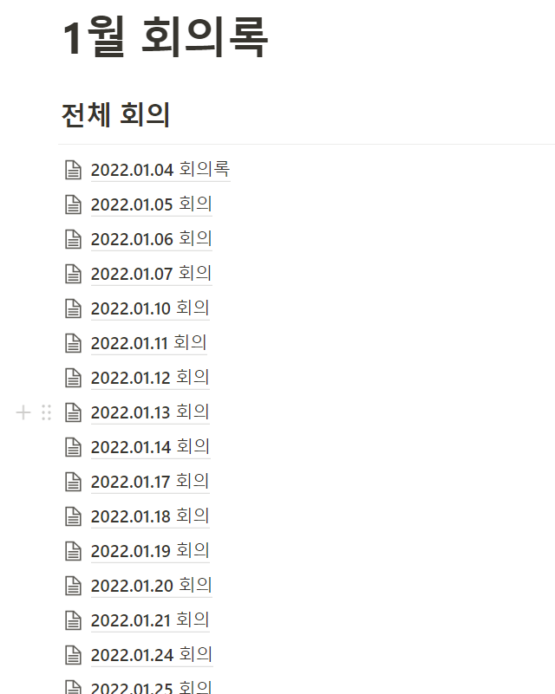
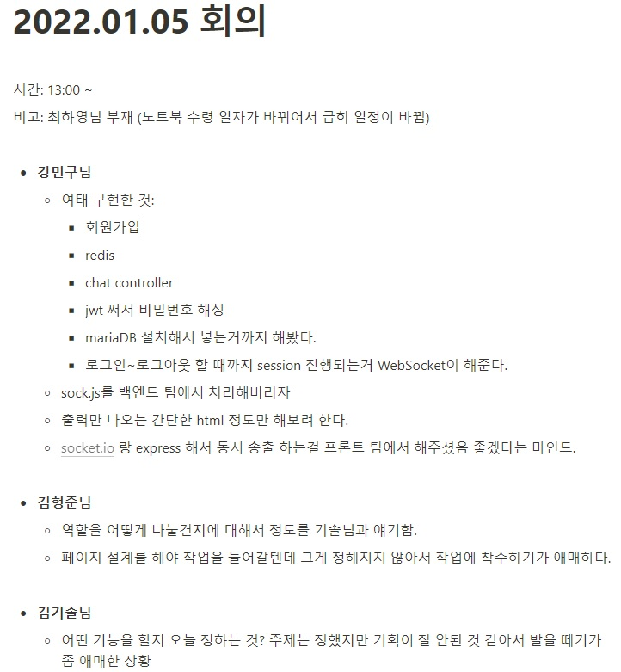
2) 개발 문화 – Members / 회의록
Notes:
그런 향후 계획을 달성하는데 도움이 되는 저희의 개발 문화를 몇가지 말씀드리자면
12월 21일 부터 하루도 빠짐없이 진행하면서
점점 고도화 되고 문화라고 불러도 될 정도로 정착되어되버린 회의 문화

Slide 44
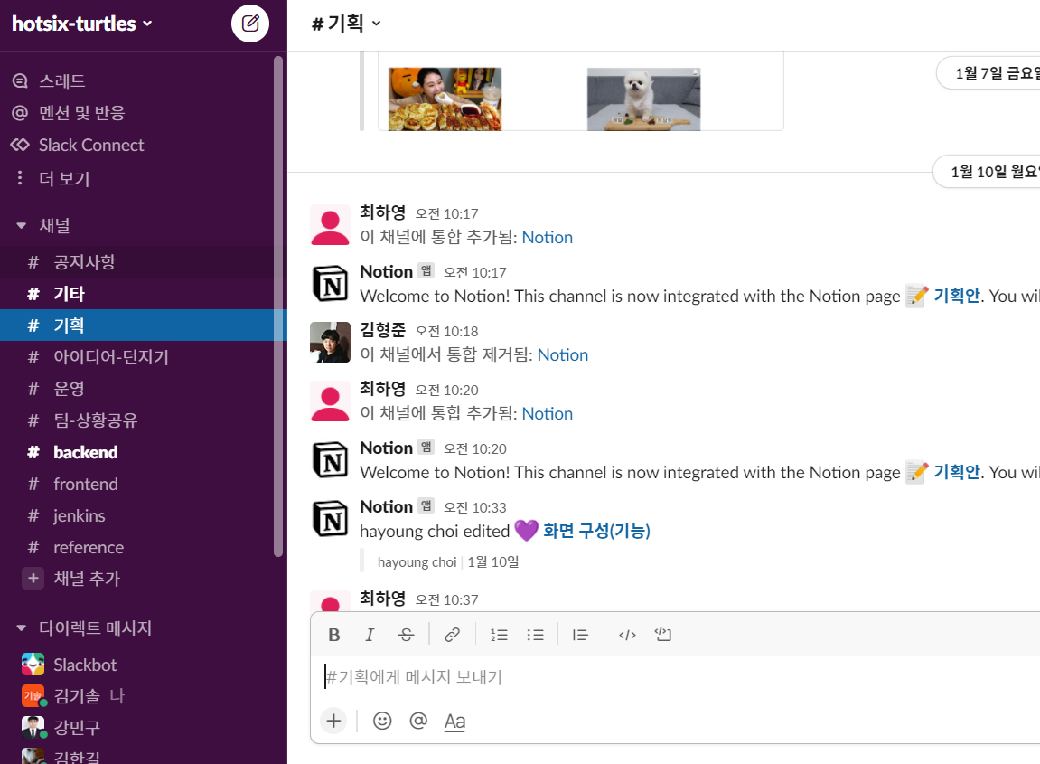
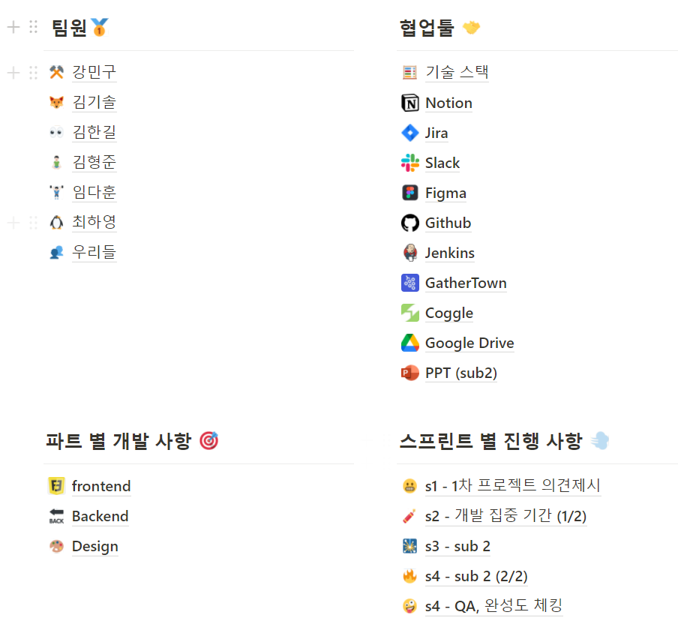
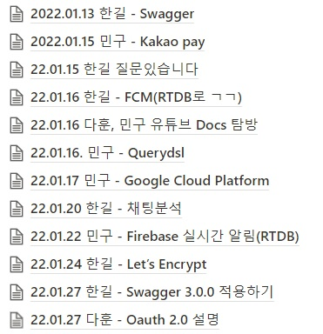
2) 개발 문화 – Members / 정보 공유
Notes:
어려운 부분을 담당할때 본인의 학습내용과 진행상황을 명세화하고 슬랙에 올려서
내가 한 것은 팀원도 할 수 있게 서로 성장을 돕는 문화가 있고요.

Slide 45
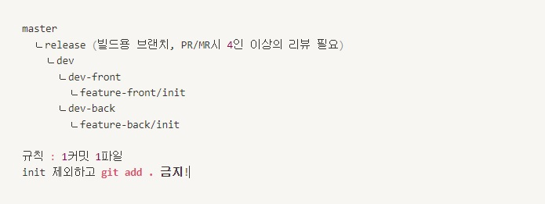
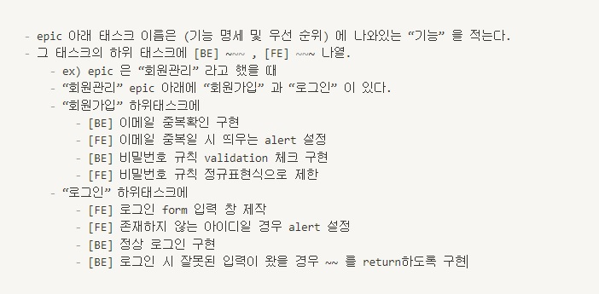
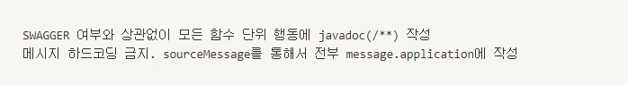
2) 개발 문화 – 컨벤션
Branch 컨벤션
JIRA 컨벤션
Backend 컨벤션
Notes:
그 외에도 협업을 위해 필요하다면 크고 작은 것 하나하나 룰을 정하고,

Slide 46



2) 개발 문화 – JIRA
현재 태스크 197여개 중 일부를 스프린트 하고 원활히 진행중
Smart Commit 컨벤션에 맞춰서 진행중
SMART Commit 컨벤션
Smart Commit
Sprint
Notes:
지라 태스크와 스프린트 스마트 커밋을 활용하여 작업하는 습관을 들이고 있는데,
이런 부분도 잘 정착 시켜 문화로 가꾸어 프로젝트에 이바지하고자 합니다.

Slide 47



2) 개발 문화 – Git
GITLAB
프로토타입
Notes:
그 결과 중 하나가 이렇게 나오고 있고요.

Slide 48
3) 레퍼런스
Docs | HTTP
Spring Docs | https://docs.spring.io/spring-framework/docs/current/reference/html/
Vue Docs | https://vuejs.org/v2/guide/
Youtube API Docs | https://developers.google.com/youtube/documentation?hl=ko
Firebase Docs | https://firebase.google.com/docs/
Kakaopay API Docs | https://developers.kakao.com/docs/latest/ko/kakaopay/common
전자상거래 표준약관 | 공정거래위원회(www.ftc.go.kr)
개인정보 취급방침 | 개인정보 종합포털(www.privacy.go.kr)
한국 저작권 위원회 | https://www.copyright.or.kr/main.do
Notes:
지금까지 보신 저희 프로젝트와 발표는 위와 같은 레퍼런스를 참조하여 진행하였습니다.

Slide 49
Thank You.
Presented by 2팀(Hotsix-Turtles)
Notes:
지금까지 1반 2팀 핫식스 먹은 거북이들의 튜플리였습니다. 감사합니다!

Slide 50
Q&A
Presented by 2팀(Hotsix-Turtles)
Notes:
그러면 추가적으로 질문 받는 시간 가지겠습니다.

